Slide 1

CLOUDZ LABS
Spinnaker를 활용한 배포 파이프라인 구성
2018.08.29
Copyrightⓒ2018 by DIGITAL LABS All rights reserved.

Slide 2
Table of Contents
01
Spinnaker
02
Hands-on

Slide 3
Spinnaker
01
Why Spinnaker?
What is Spinnaker?
03
How to use
02

Slide 4
01 Spinnaker
1. 개요
Why Spinnaker?
Continuous Integration, Continuous Delivery
빠르고 지속적으로 질 좋은 시스템을 제공하기 위해 자동화된 Build, Test, Deploy를 파이프라인으로 구성하여
애플리케이션의 지속적 통합, 지속적 배포가 가능해야 함
BUILD
TEST
Continuous Integration
Continuous Delivery
CODE
DEPLOY
MORNITORING

Slide 5
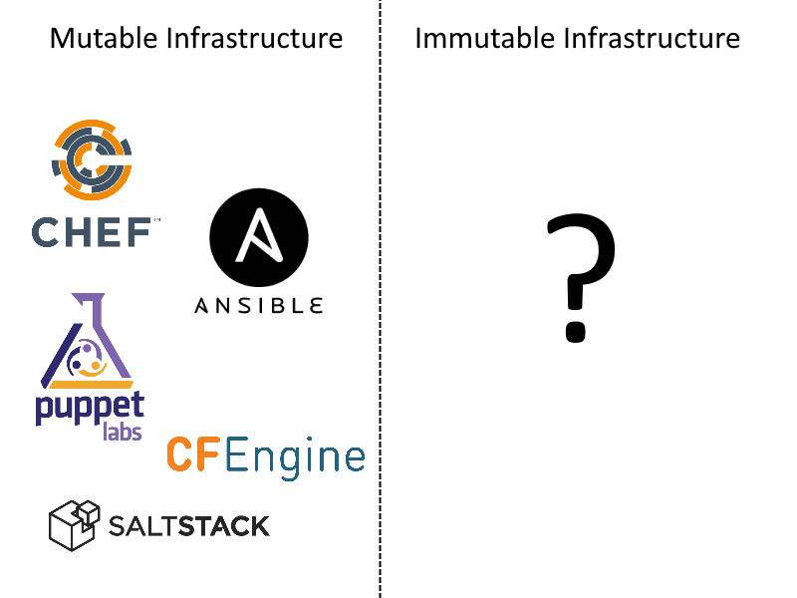
Why Spinnaker?
Notes:
Business Agility 달성을 위해 Application의 빠르고 지속적인 배포에 대한 요구 증가
Legacy 환경에서 기술과 문화적인 한계로 수용 불가
문화적인 한계
개발과 운영 조직이 분리
배포로 인해 장애 발생 시 운영 조직의 책임 편중
배포 한번을 위해 배포 계획 수립 및 검증 작업으로 최소 몇 일 소요됨
배포 주기 길어짐
해결 방안
Blue/Green 배포 방식과 같이 무중단 배포 및 Roll Back을 지원하는 배포 방식 활용
배포로 인해 장애 발생 시 실행 중인 Application에 영향도 없고 배포 완료 후에도 쉽게 Roll Back 가능
기술적인 한계
신규 배포용으로 새로운 서버, 네트워크, 스토리지 필요
추가적인 리소스에 대한 부담과 준비하기 위한 시간이 오래걸려 비현실적임
기술적인 변화
Cloud 환경에서는 신규 배포를 위한 리소스를 일시적으로 사용하고 반납가능함
추가적인 리소스에 대한 부담과 준비하기 위한 시간이 줄어들어 효율적임
문화적인 변화
무중단 배포 및 Roll Back을 지원하는 배포가 가능해져 운영 조직의 부담 감소
일단위 또는 시간단위로 지속적인 배포로 주기 짧아짐
PaaS 도입에 따른 개발과 운영에 대한 영역의 구분이 모호해져 개발과 운영조직의 경계가 없어지는 추세
코드만 배포하고 업데이트 할 경우, 서버의 패치 적용등의 자동화가 어렵기 때문에, 매번 배포시 마다, VM 설정에서 부터 OS 설치와 패치 그리고 애플리케이션 설치와 코드 배포까지 일원화하여 VM 단위로 배포

Slide 6
Why Spinnaker?
BUILD
TEST
BUILD
TEST
MSA
MSA
CODE
CODE
DEPLOY
BUILD
DEPLOY
TEST
MORNITORING
MSA
MORNITORING
CODE
DEPLOY
BUILD
TEST
MORNITORING
BUILD
TEST
MSA
MSA
CODE
DEPLOY
CODE
DEPLOY
MORNITORING
MORNITORING
Notes:
이런 전통적인 배포방법은 모놀리식 앱일 때도 조금 문제. 번거로움.
하지만 MSA를 적용한 클라우드 애플리케이션에서는 이렇게 관리해야하는 것들이 배로 늘어남션션션션

Slide 7




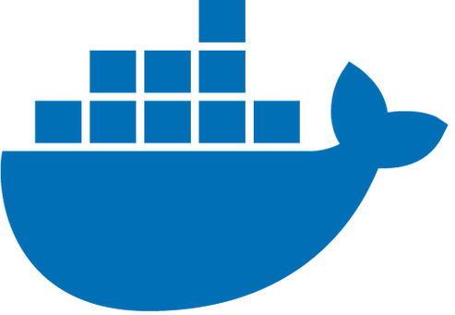
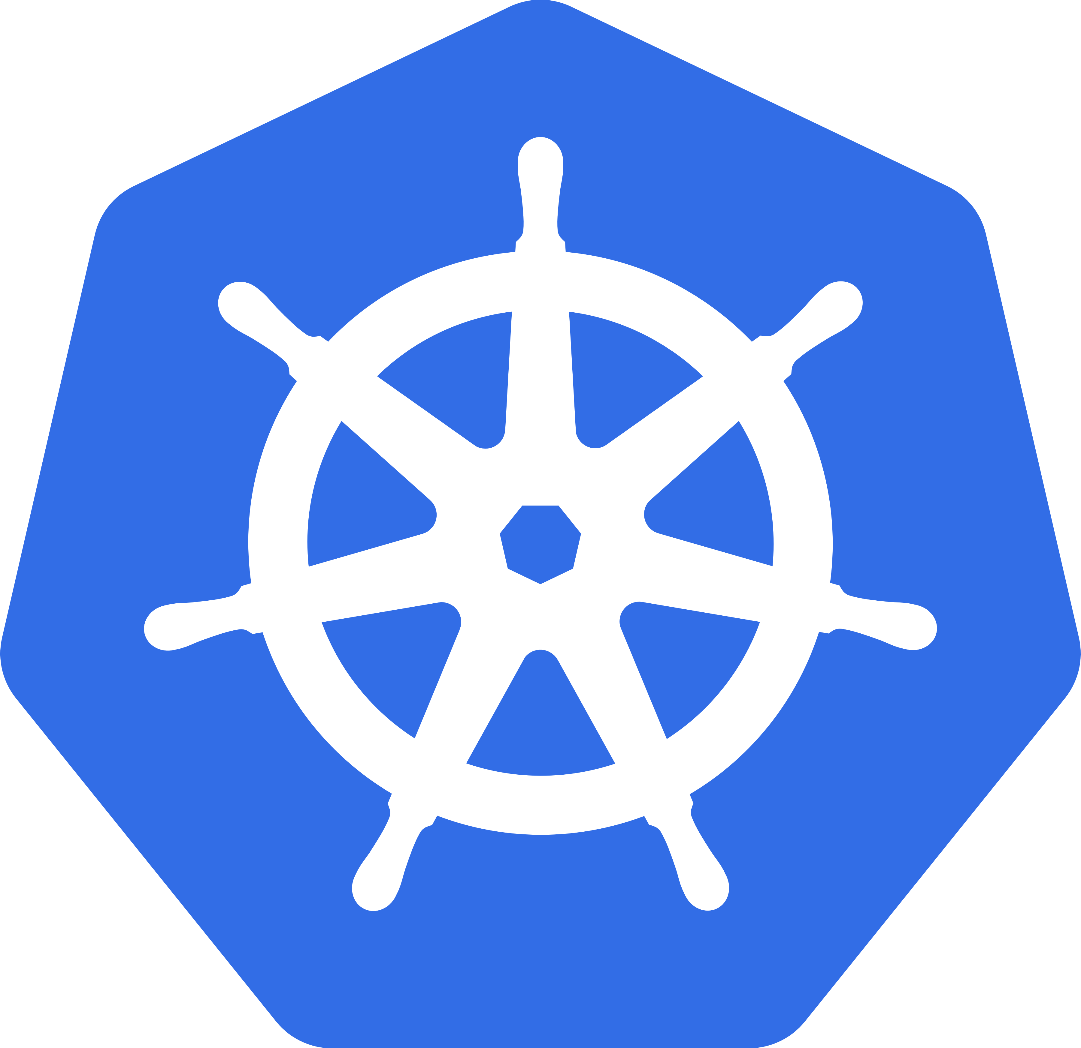






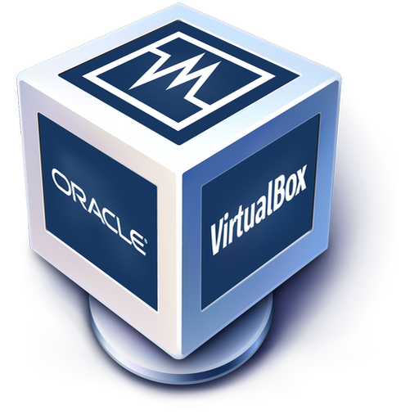
Why Spinnaker?
1. Overview
CI/CD usiing Spinnaker
1
2
3
>_ git
>_ docker
>_ kubectl
apply
commit
Jenkins
dockerd
Master Node
build
Deployment
pull
Worker Node
Worker Node
Worker Node
...
build
push
Git
</>
</>
docker registry
</>
</>
Infrastructure

Slide 8
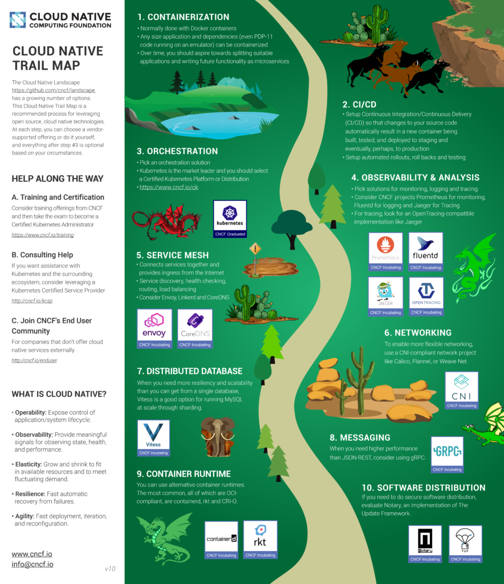
Why Spinnaker?
“
Setup Continuous Integrating/Continuous Delivery
Setup automated rollouts, roll backs and testing
“
Notes:
CNCF에서도 클라우드네이티브의 CI/CD중요성을 알고 trail map에서 언급
공식파트너는 없는 상태

Slide 9
Spinnaker
01
Why Spinnaker?
What is Spinnaker?
03
How to use
02

Slide 10
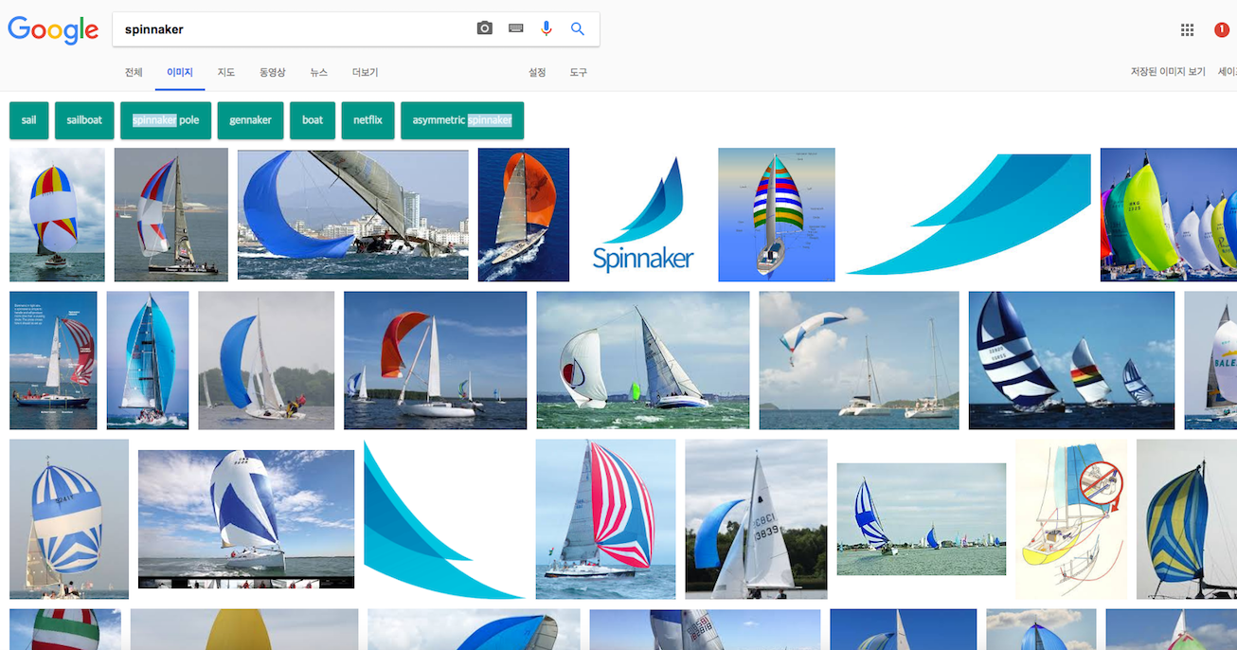

01 Spinnaker
What is Spinnaker?
Spinnaker의 정의
영어 사전> 경주용 요트에 추가로 다는 큰 돛
continuous delivery를 위한
배포 자동화 관리 솔루션

Slide 11
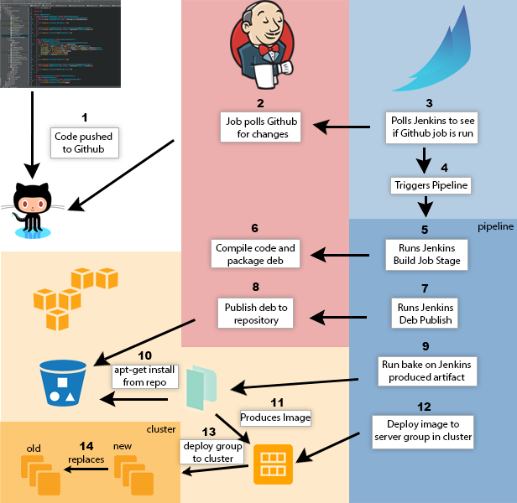
What is Spinnaker?
Notes:
게다가 배포되는 서버 환경도 배포가 되어야함. 이게 불변 인프라
이것을 자동화해야 하는데 단순 스크립트 수행하는 툴보다,
클라우드 애플리케이션

Slide 12
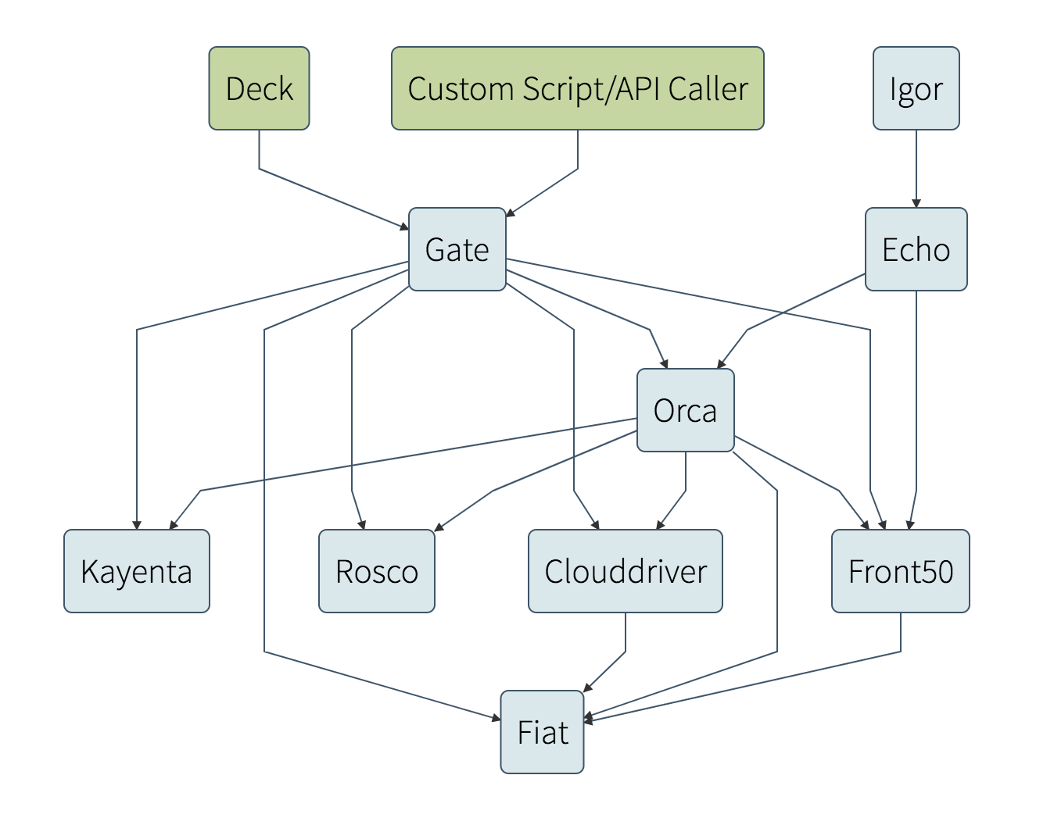
01 Spinnaker
What is Spinnaker?
Spinnaker Architecture
- dashboard
- broswer-based UI
- Jenkins, Travis CI job을 트리거
- 파이프라인에서 stage 추가시 사용
- Spinnaker의 이벤트 버스
- 알림 보낼 때 사용 (e.g. slack, email, SMS)
- Github Webhook incoming
API Gateway
Halyard
- 설정 서비스
- 서비스의 생명주기를 관리
- Spinnaker 시작, 업데이트, 롤백 시 인터랙션
- engine 오케스트레이션
- ad-hoc 명령, 파이프라인 핸들링
- 영구적 메타데이터 저장
- 애플리케이션, 파이프라인, 프로젝트, 노티피케이션 등
Canary Analysis
- Bakery
- Packer를 감쌈
- machine image 생성
- 클라우드 프로바이더에게 호출
- 배포된 리소스에 대한 인덱싱/캐싱
- Spinnaker의 권한 서비스
- 계정, 앱, 서비스 계정에 대한 접근 권한 권리
https://www.spinnaker.io/reference/architecture/

Slide 13
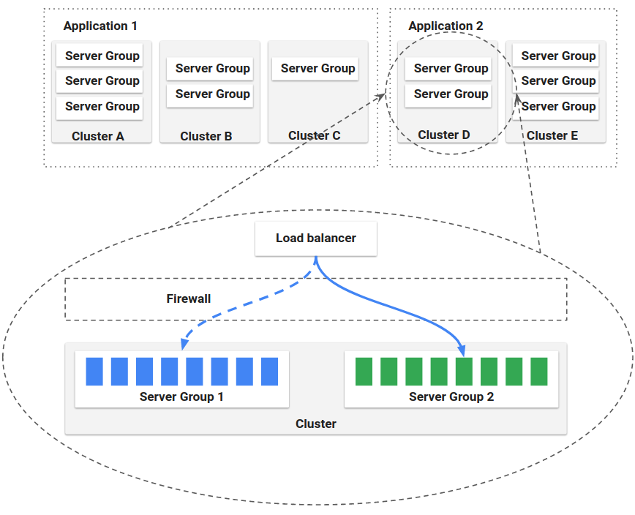
01 Spinnaker
What is Spinnaker?
Spinnaker Concept – 1 Application Management
1 Application Management 클라우드에 있는 리소스를 조회, 관리
Server Group < Cluster < Application
Workload
(Deployment)
Labflix Application
recommendation
service
bff service
account service
contents service
MSA
recommendation
deployment
bff deployment
account deployment
contents deployment
Service
recommendation-service
account-service
contents-service
bff-service
NetworkPolices
*Kubernetes 기준
Notes:
https://www.spinnaker.io/reference/providers/kubernetes-v2/#workloads

Slide 14
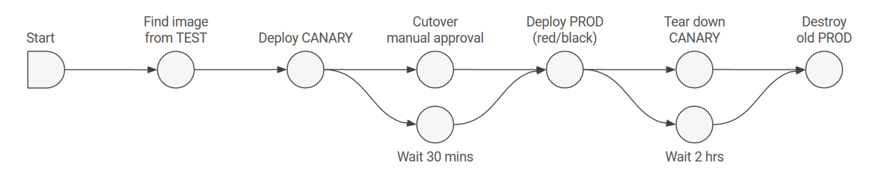
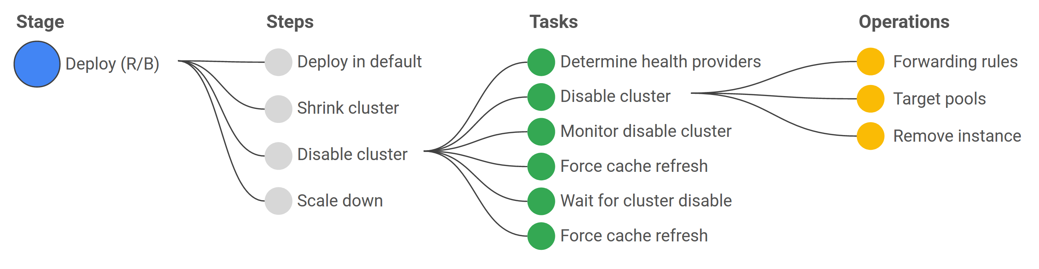
01 Spinnaker
What is Spinnaker?
Spinnaker Concept – 2 Application Deployment
2 Application Deployment 지속적인 배포 워크 플로우 구성하여 배포를 자동화
Spinnaker의 배포 관리의 핵심
일련의 stage들로 구성
Application을 생성
수동 또는 automated trigger로 시작
Pipeline
Stage
Pipeline을 구성하는 가장 작은 단위
사용자가 수행하려는 동작을 설정

Slide 15
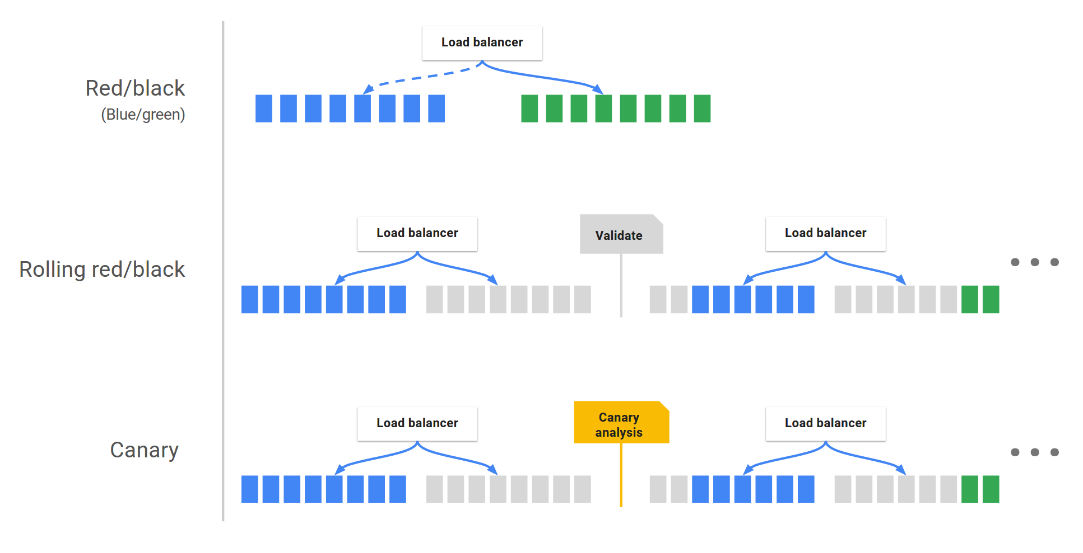
01 Spinnaker
What is Spinnaker?
Spinnaker Concept – 2 Application Deployment
2 Application Deployment 다양한 배포 전략을 기본적으로 제공

Slide 16
Spinnaker
01
Why Spinnaker?
What is Spinnaker?
03
How to use
02

Slide 17
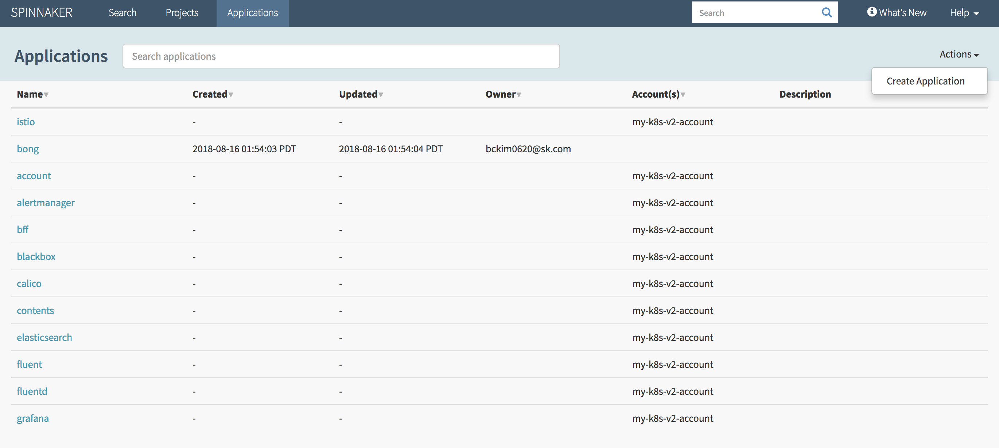
01 Spinnaker
How to use
Spinnaker 구성요소 - Application
Application
Spinnaker가 정의한 논리적 컨테이너 서비스의 집합
사용자가 직접 구성하여 사용

Slide 18
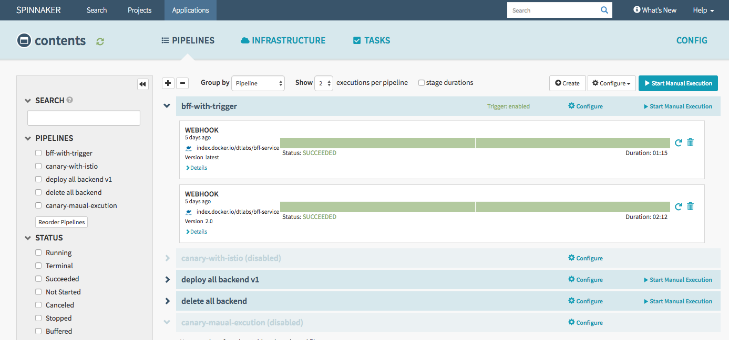
01 Spinnaker
How to use
Spinnaker 구성요소 - Pipeline
Pipeline
Pipeline목록, 실행 과정, 결과 및 자세한 정보를 볼 수 있음
Pipeline 생성, 설정, 수동 실행
Application Name
disabled

Slide 19
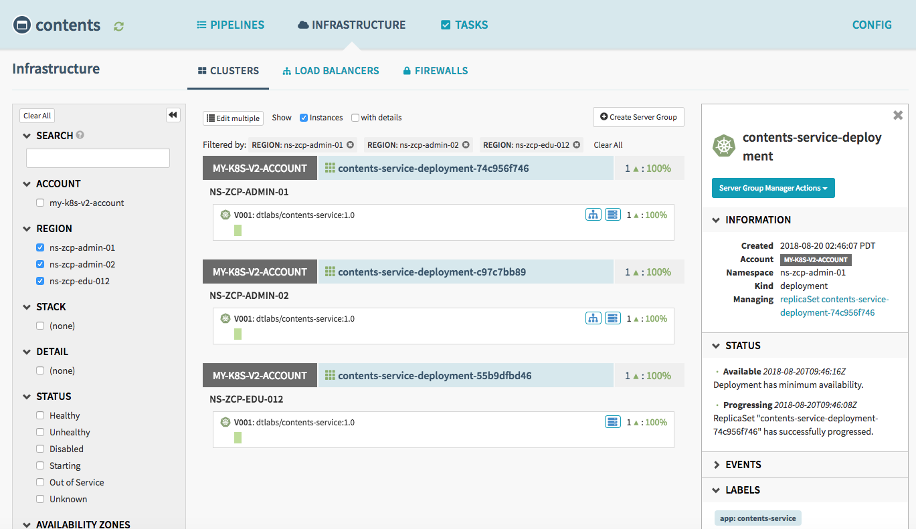
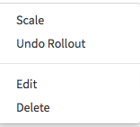
01 Spinnaker
How to use
Spinnaker 구성요소 - Infrastructure
Cluster
Application에 대한 인프라 정보를 조회할 수 있음
Multi Cloud Provide의 Global한 배포 관리
실행 환경/배포 상태, 개별 인스턴스에 대한 메타데이터 조회
Kubernetes의 Workload 정보 확인 및 설정 변경, 롤아웃 등을 UI로 수행할 수 있음
Create Workload
Deployment
namespace
Pod
Service
Docker Image
Labels
*Kubernetes 기준

Slide 20
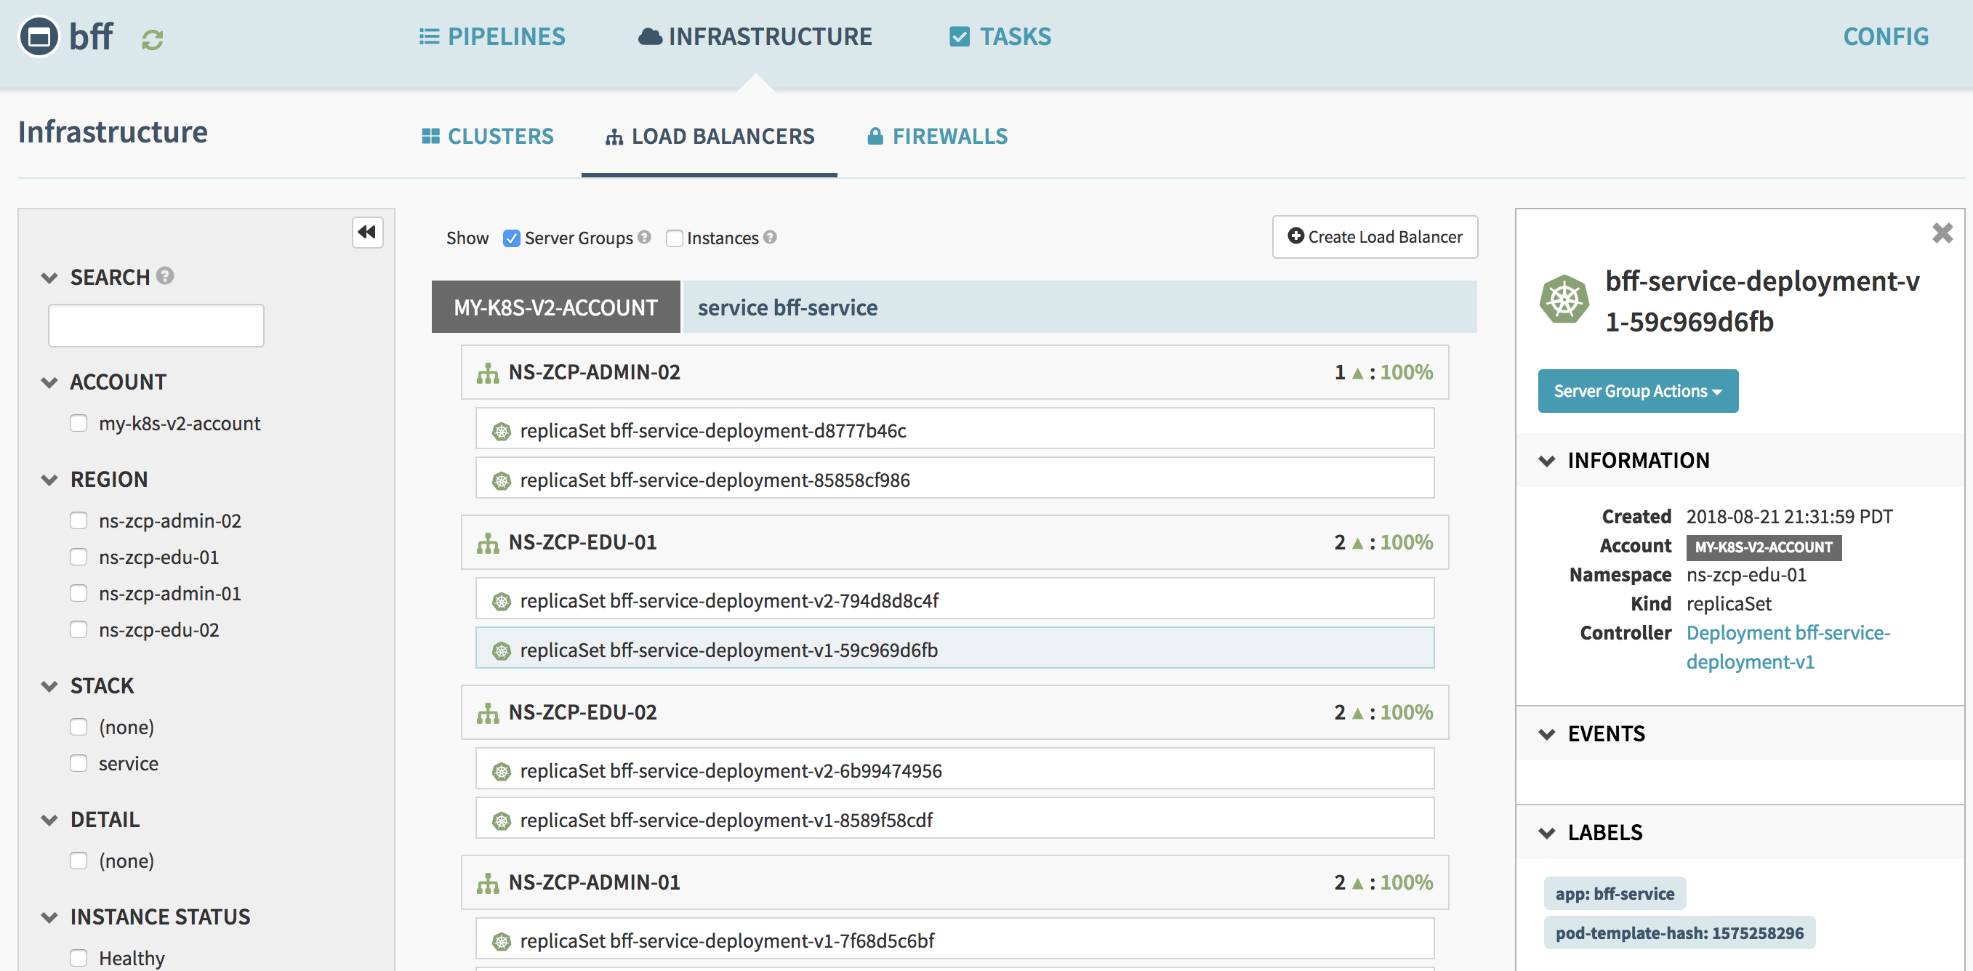
01 Spinnaker
How to use
Spinnaker 구성요소 - Infrastructure
Load Balancers
Kubernetes의 Service Controller
Firewall
Kubernetes의 NetworkPolicy

Slide 21
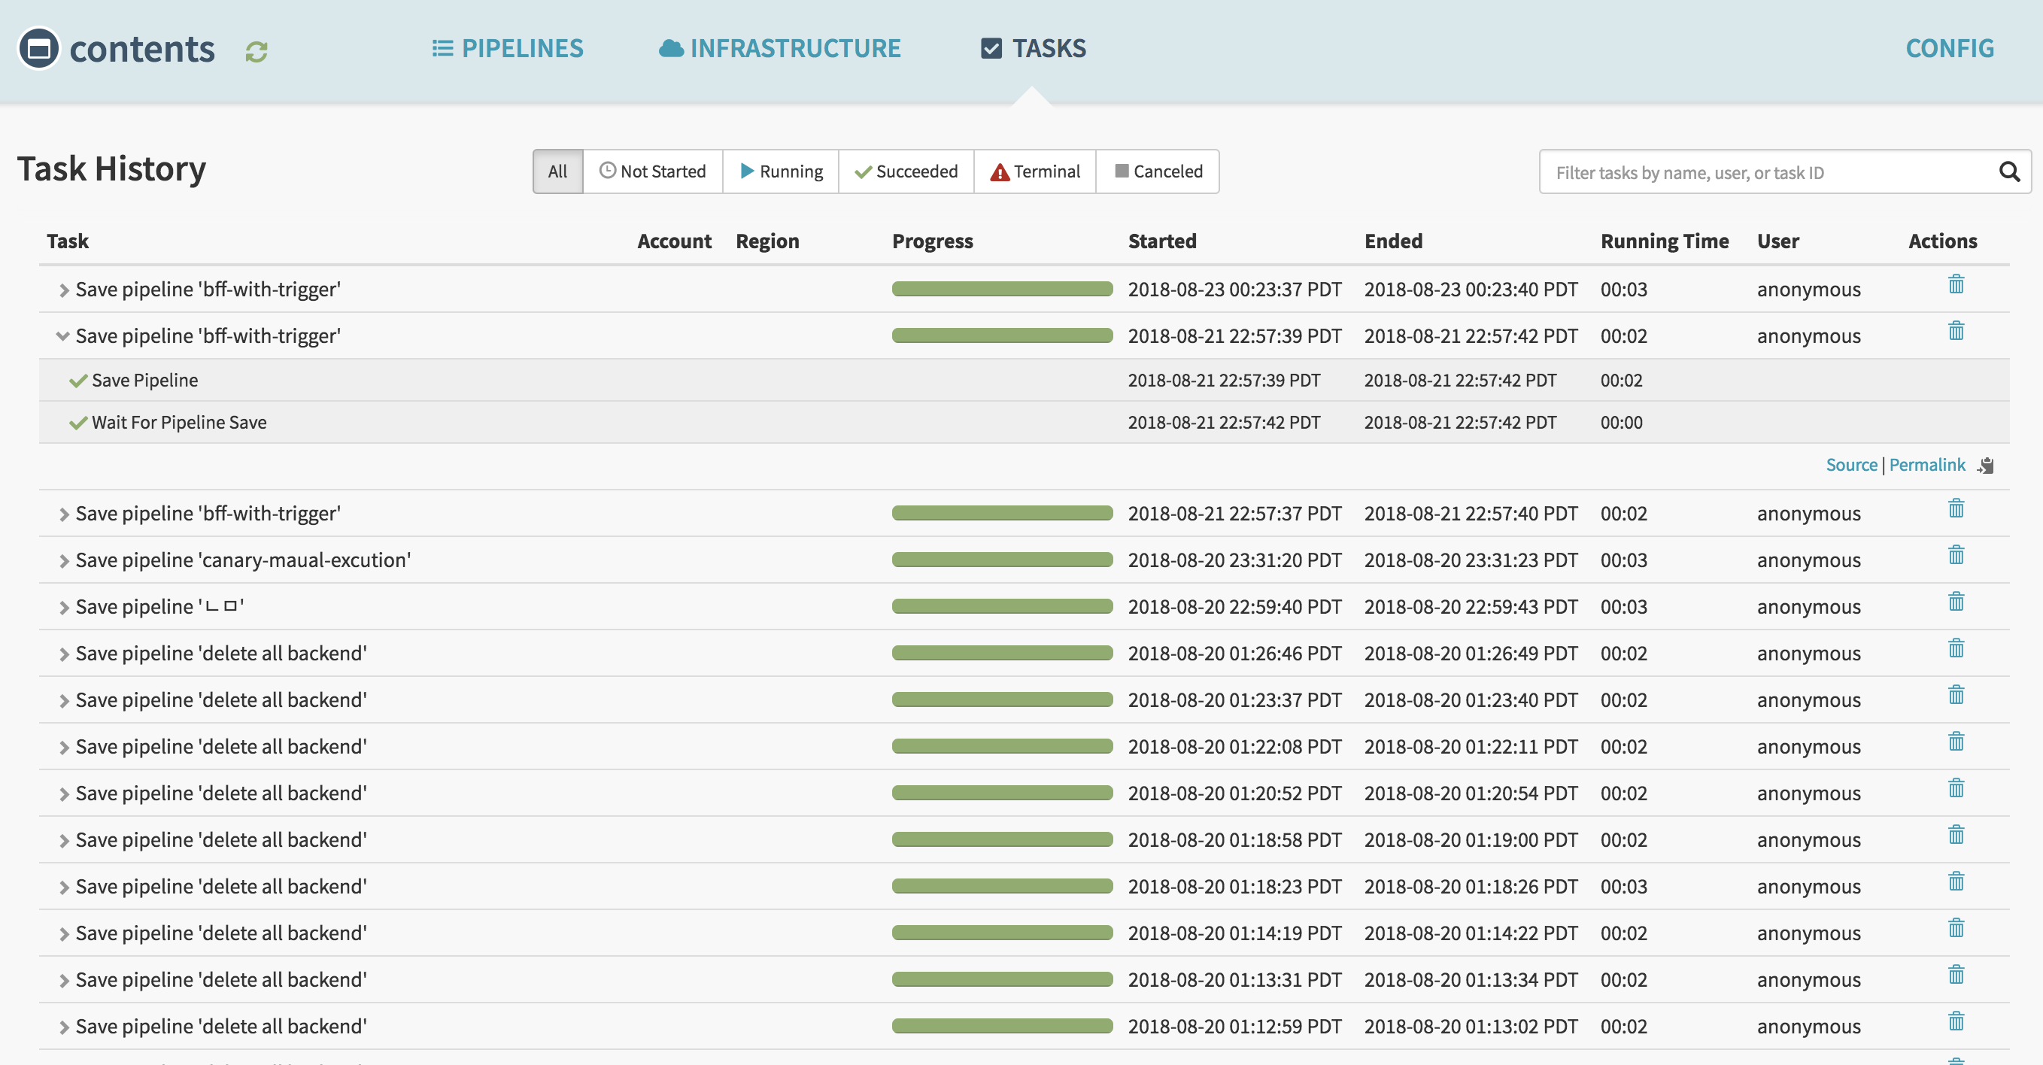
01 Spinnaker
How to use
Spinnaker 구성요소 - Task
Task
해당 Application에서 동작하고 있는 task를 한눈에 관리할 수 있는 뷰

Slide 22
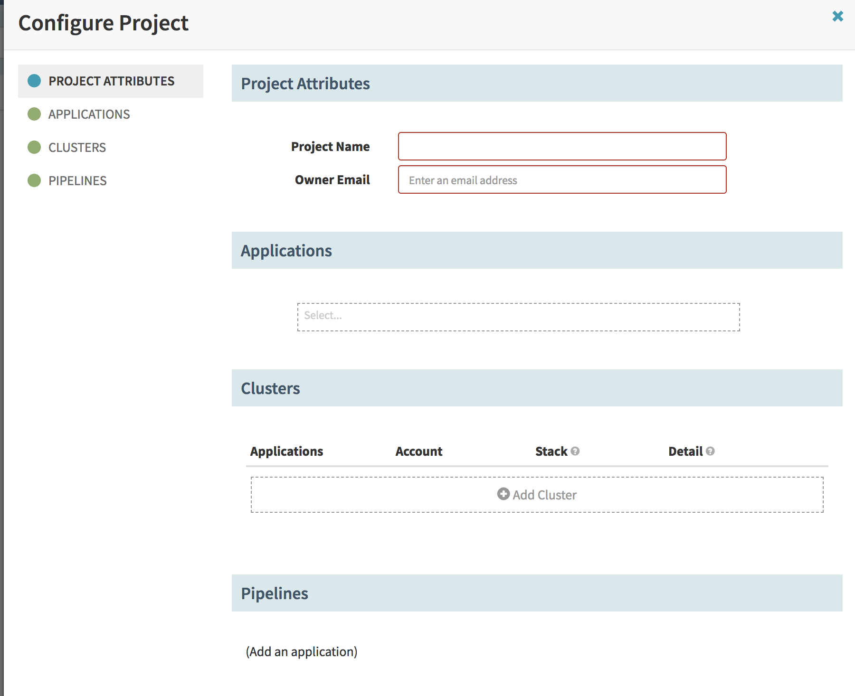
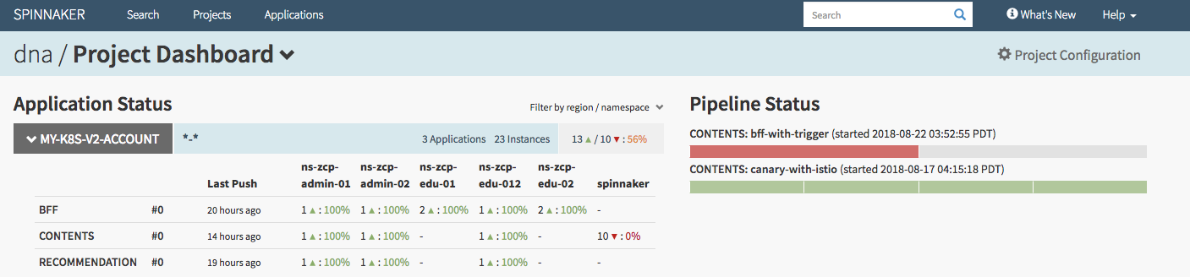
01 Spinnaker
How to use
Spinnaker 구성요소 – Project
Project
사용자가 관리하려는 Cluster, Application, Pipeline의 집합

Slide 23
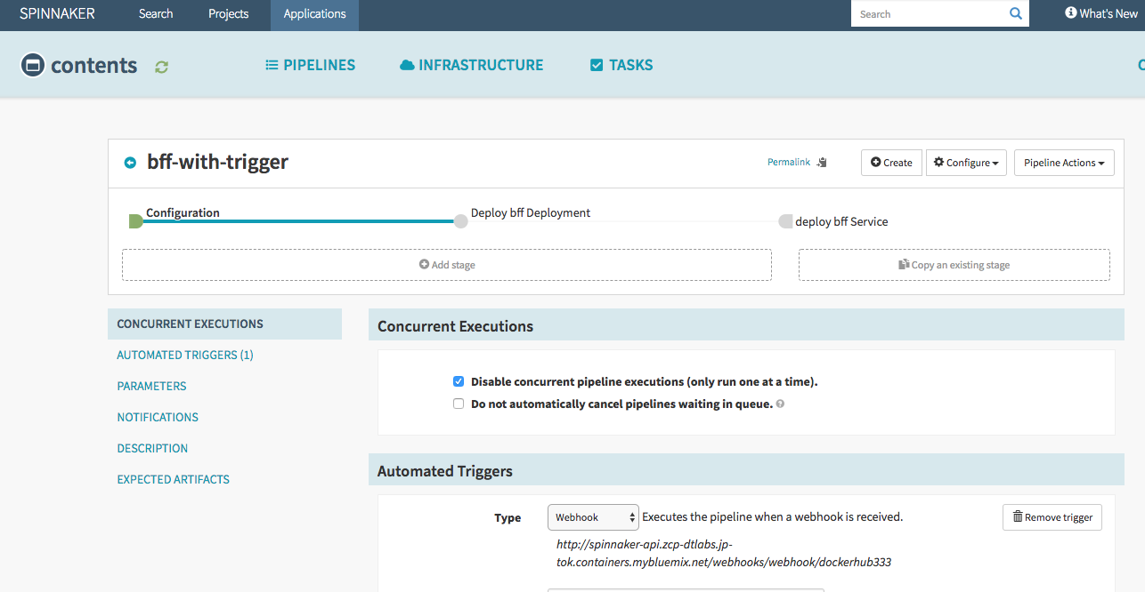
01 Spinnaker
How to use
Pipeline 생성
1. Configuration 설정
parameter, artifact, 알림 등 Pipeline 수행에 필요한 정보를 설정하는 필수 단계
설정 항목
AUTOMATED TRIGGERS 트리거링 설정
PARAMETERS 사용자로부터 입력 받을 파라미터 정보 설정
NOTIFICATIONS 파이프라인 시작, 완료, 실패 시 수신을 여부 설정함. email, Slack 등 지원
DESCRIPTION 파이프라인에 대해 적고 싶은 내용을 적는 곳
EXPECTED ARTIFACTS 해당 파이프라인이 실행될 때 산출될 것으로 기대되는 아티팩트 정의
Bff-with-trigger pipieline 설정 화면

Slide 24
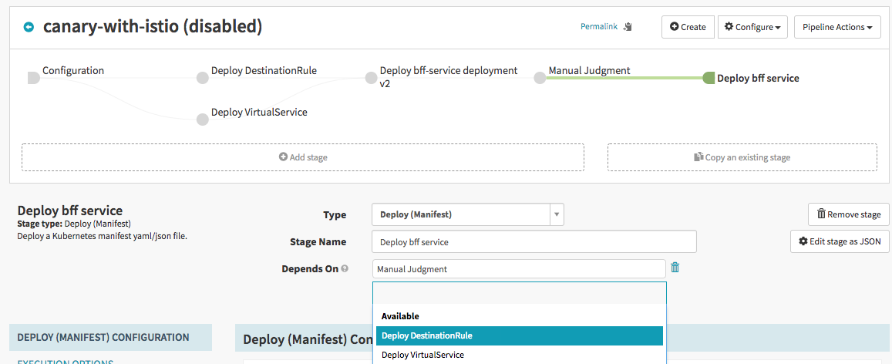
01 Spinnaker
How to use
Pipeline 생성
2. Stage 설정
Stage 기본 설정
Stage Type: 다른 stage copy 가능
Pipeline명
Stage 순서: Depends On 속성으로 설정

Slide 25
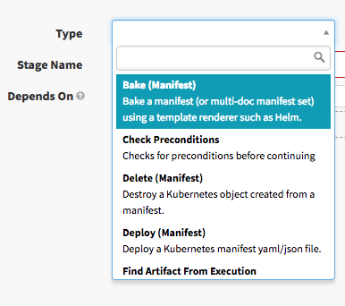
01 Spinnaker
How to use
Pipeline 생성
Stage Type (K8S V2 기준)
Bake Image Baking. Helm 사용
Check Preconditions 클러스터 사이즈나 정규식을 이용한 상태 점검
Delete K8S 객체 삭제
Deploy 배포
Find Artifact from Execution 다른 파이프라인을 실행한 결과물 바인드
Find Artifact from Resource K8S 리소스를 찾아서 바인드
Manual Judgement 사용자의 승인
Jenkins Jenkins job 실행
Patch K8S의 객체를 Patch
Pipeline 지정한 파이프라인 실행
Scale Configuration K8S에 객체를 scaling
Script 스크립트 실행
Undo Rollout K8S 객체의 상태를 원하는 revision number로 롤아웃
Wait 일정 시간 대기
Webhook HTTP의 GET, HEAD, POST, PUT, DELETE를 지정하여 Webhook 수행

Slide 26
Hands-on: Deploy Pipeline 생성하기
01
Docker Hub Triggering를 통한 Deploy
02
Canary release using istio

Slide 27
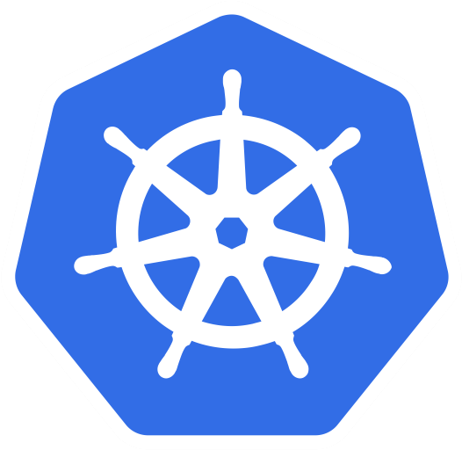

02 Hands-on
Docker hub triggering
일반 배포 자동화
시나리오
recommendation-service-deployment-v2
recommendation-service-deployment-v2
1 webhooking
2 Deploy v2
image update
image push
rollout
Docker image push로 인한 triggering을 시작으로 자동화 배포하고 잘못된 업데이트를 rollout

Slide 28
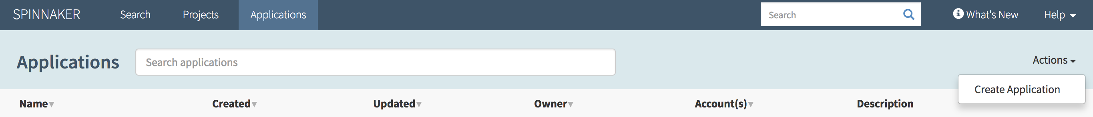
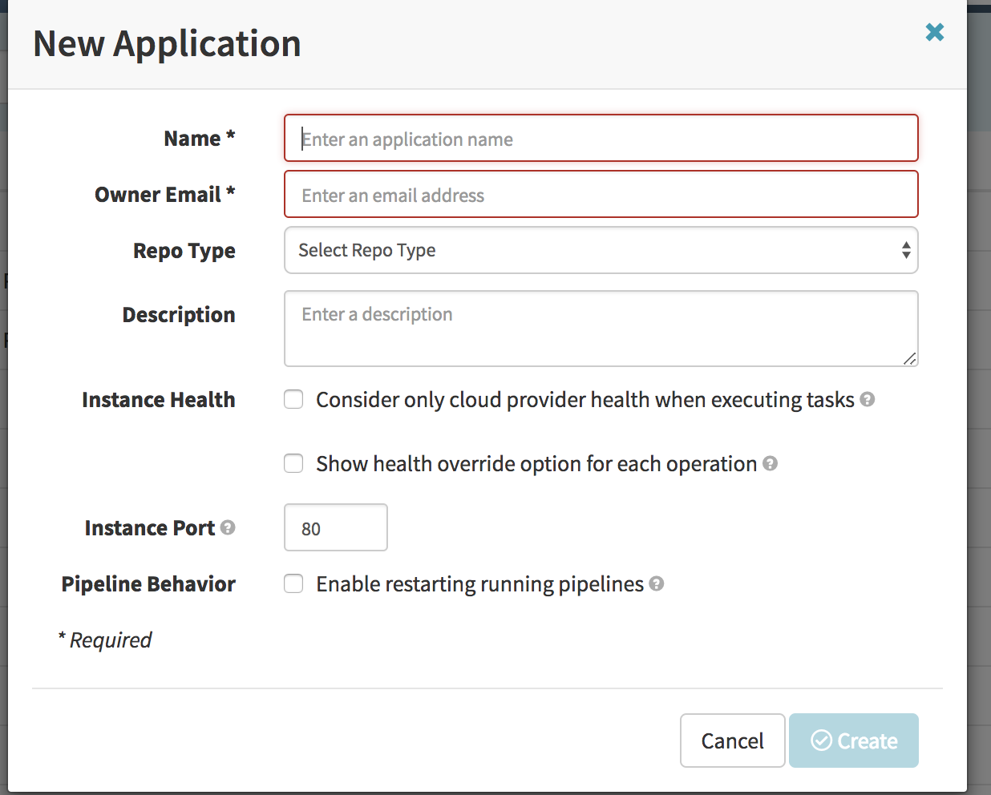
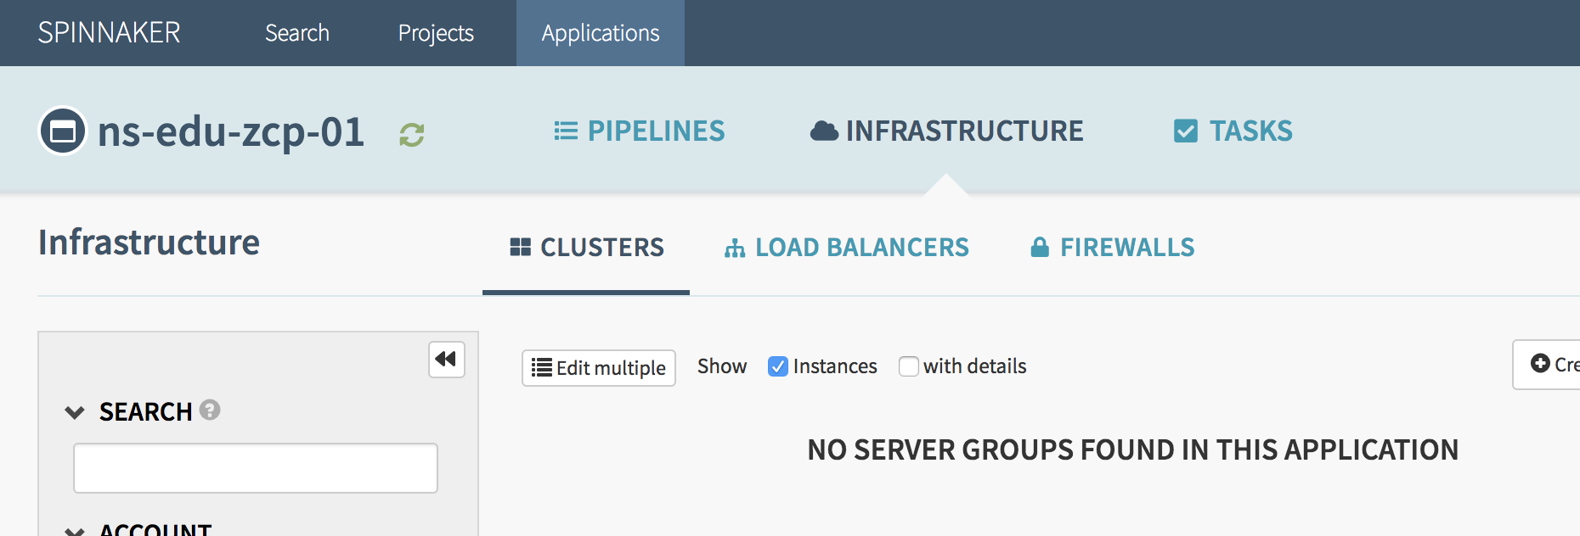
02 Hands-on
Docker hub triggering
1,2 Application 생성
1 Spinnaker Dashboard에 접속 http://spinnaker.zcp-dtlabs.jp-tok.containers.mybluemix.net/
2 Application 생성
2-1 상단의 Applications 클릭 > 우측 Actions 버튼을 클릭하여 Create Application 선택
2-2 Application 정보 입력
- Application명과 Email 주소 입력
- Create 버튼 클릭
Labsflix${number}
생성된 Application 확인
V
Notes:
시나리오
Kubernetes에 recommendation v2 deployment가 배포된 상태에서 Docker hub에 v3 Image Push가 triggering되면 자동으로 파이프라인이 수행되며 v3 배포를 진행한다.
v3를 1:9 비율로 canary 배포한다. 1:9 canary 배포가 성공하면 0:10 비율로 v3에 라우팅한다.
0:10 비율로 v3가 항상 표시되면 v2를 삭제한다.

Slide 29
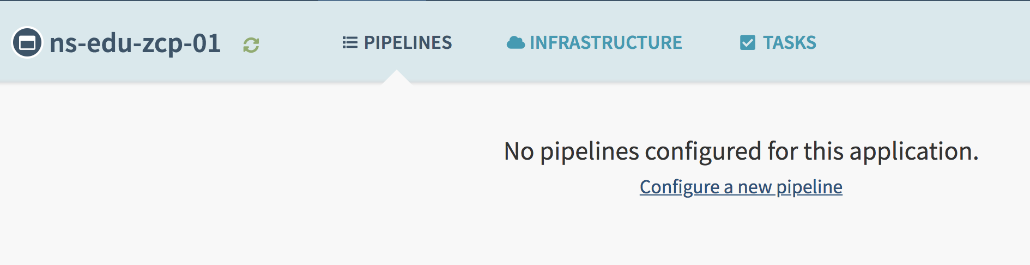
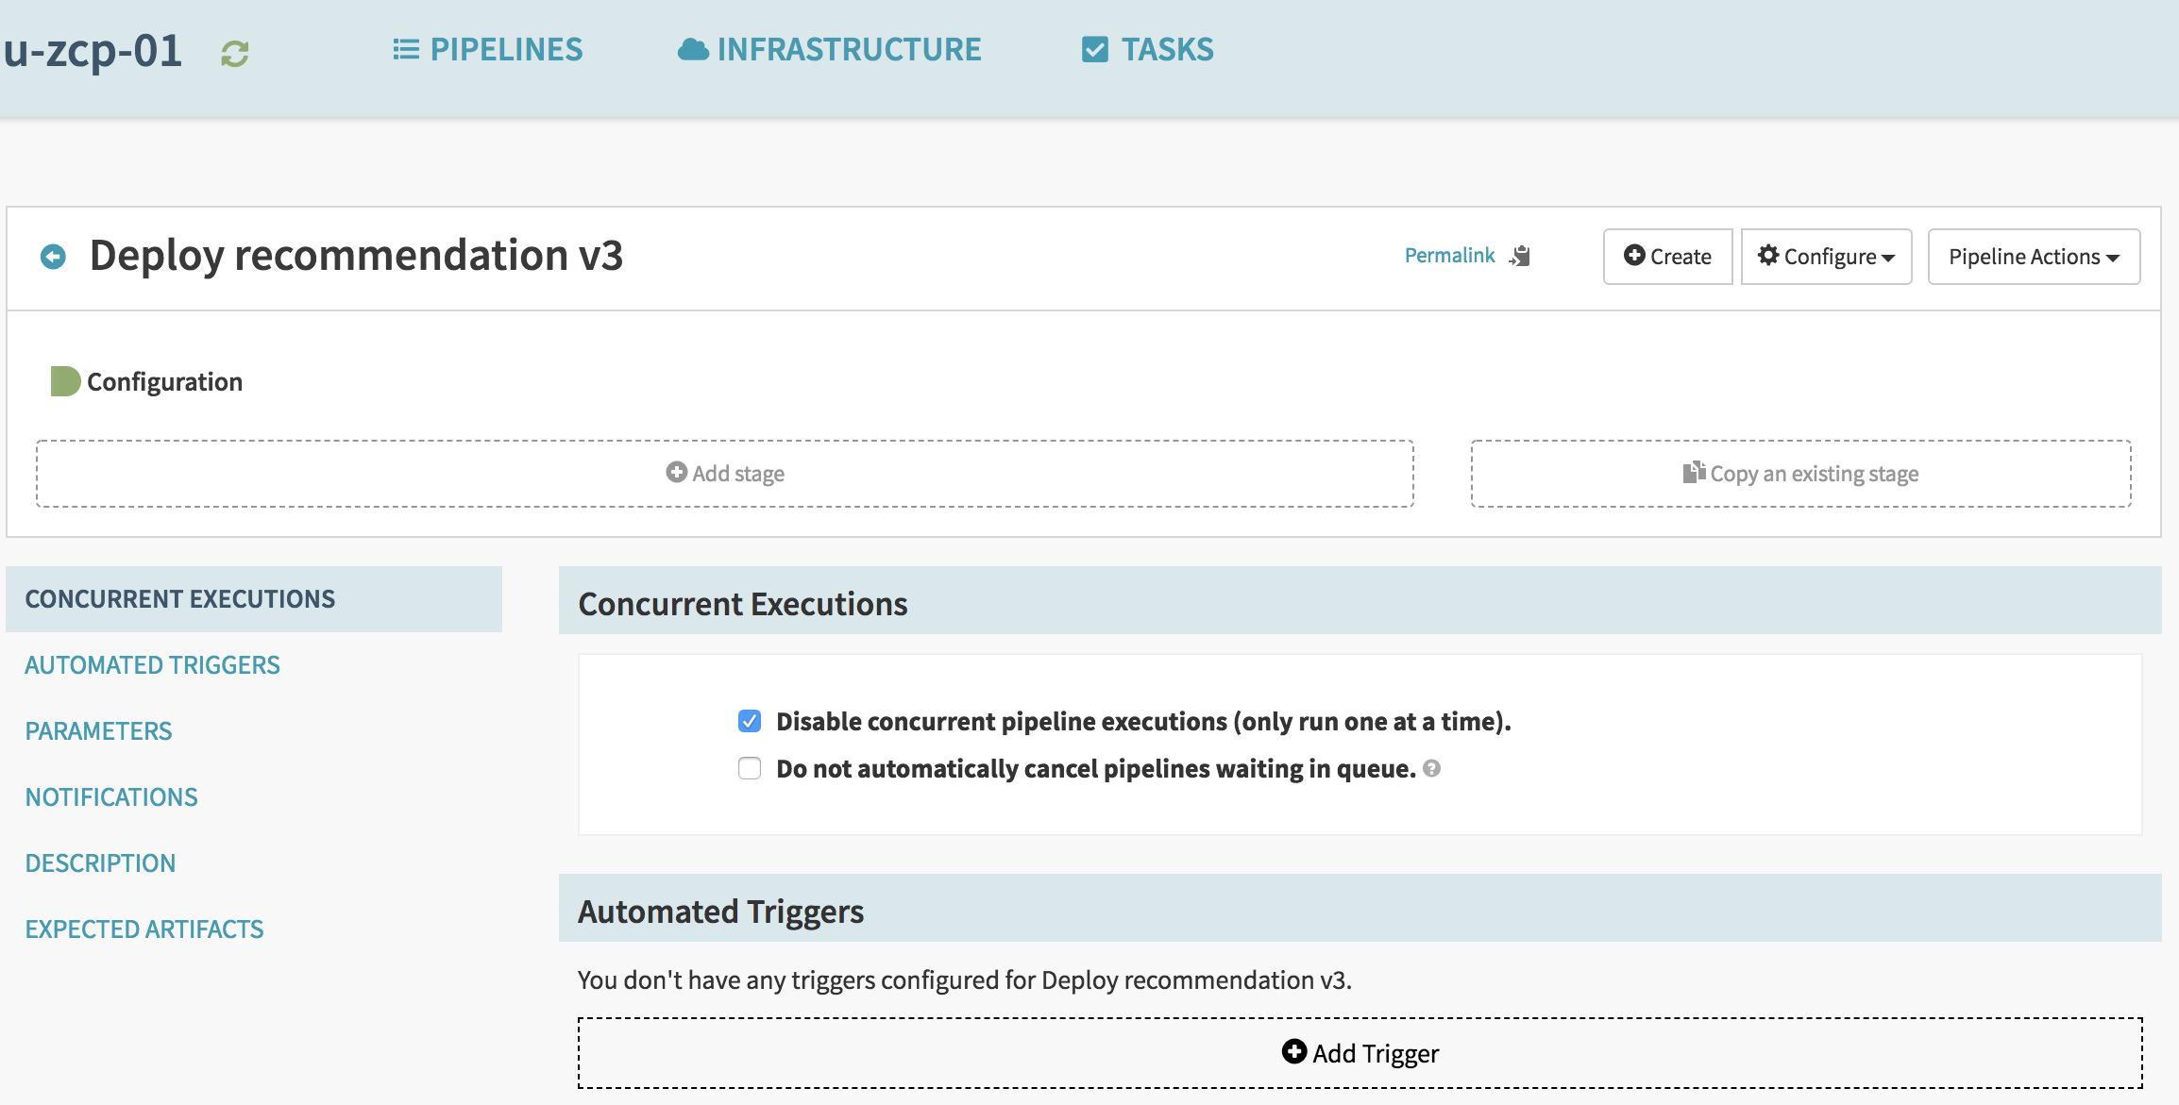
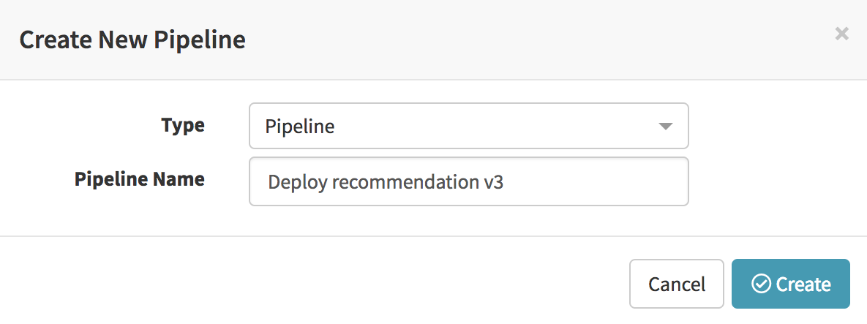
02 Hands-on
Docker hub triggering
3 Pipeline 생성
3-1 상단의 PIPELINES 클릭 – 하단의 Configure a new pipeline
Pipeline 생성 확인
3-2 Type: Pipeline 선택
Pipeline Name: ‘Deploy recommendation v2’ 입력 Create 버튼 클릭

Slide 30
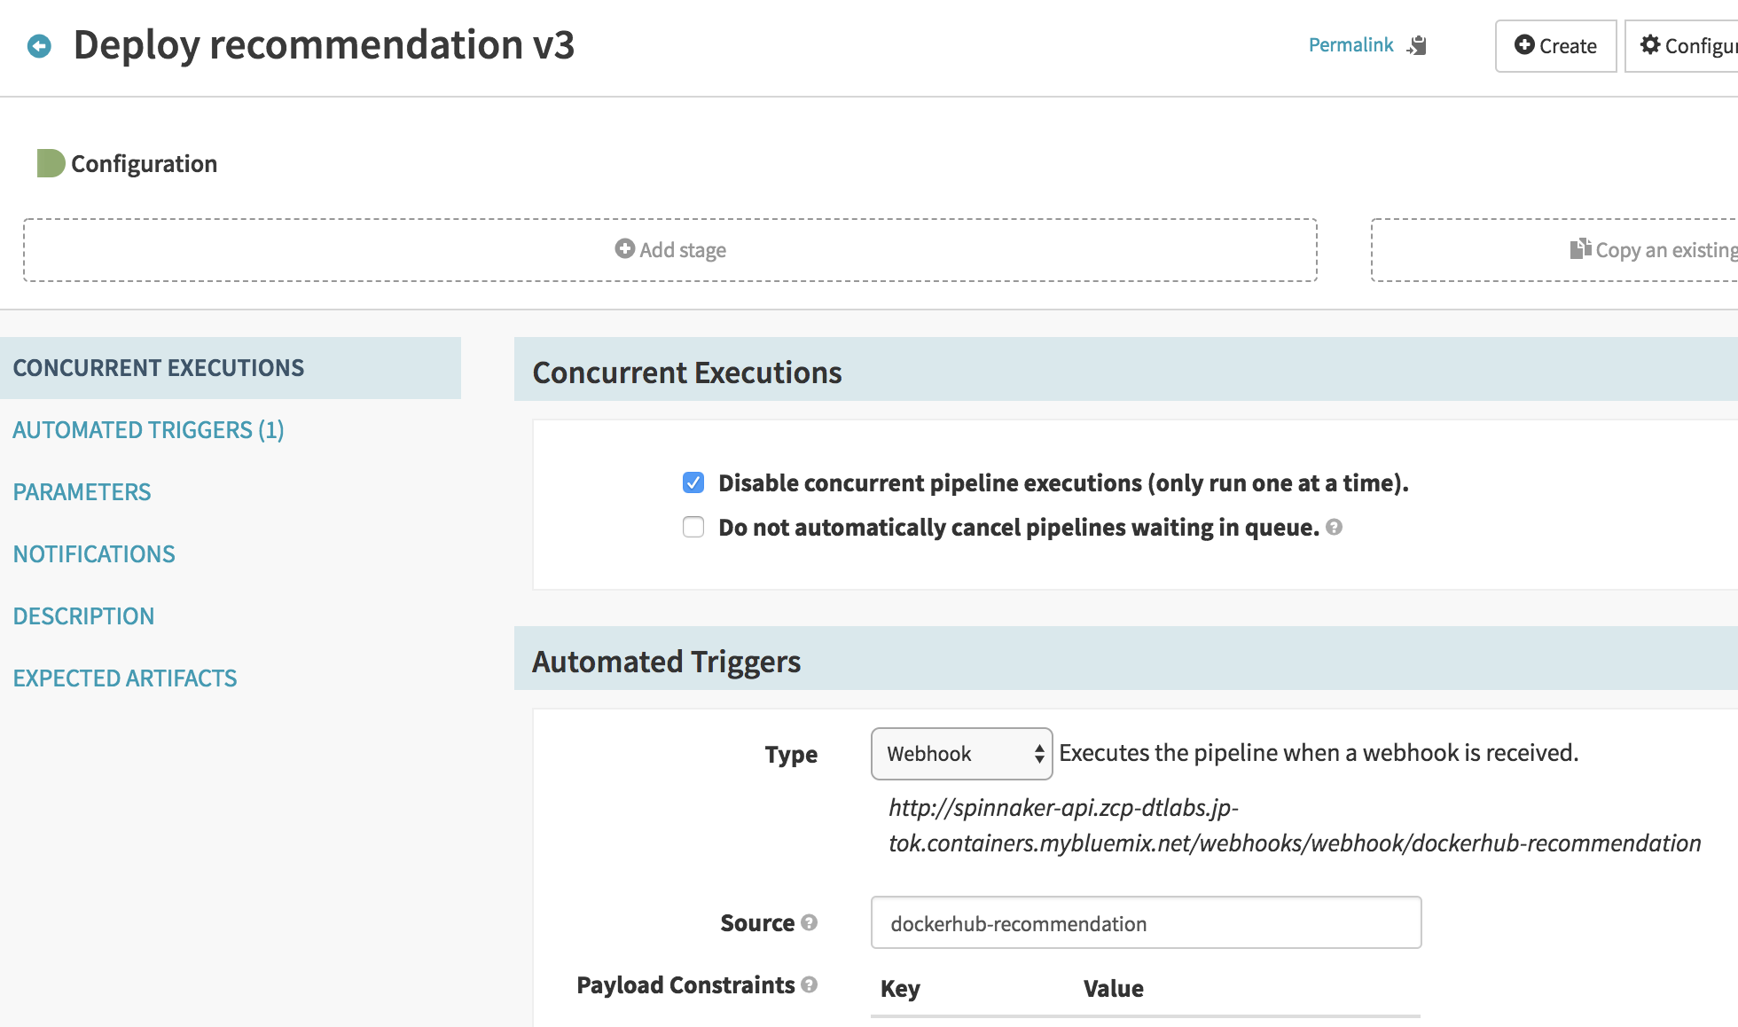
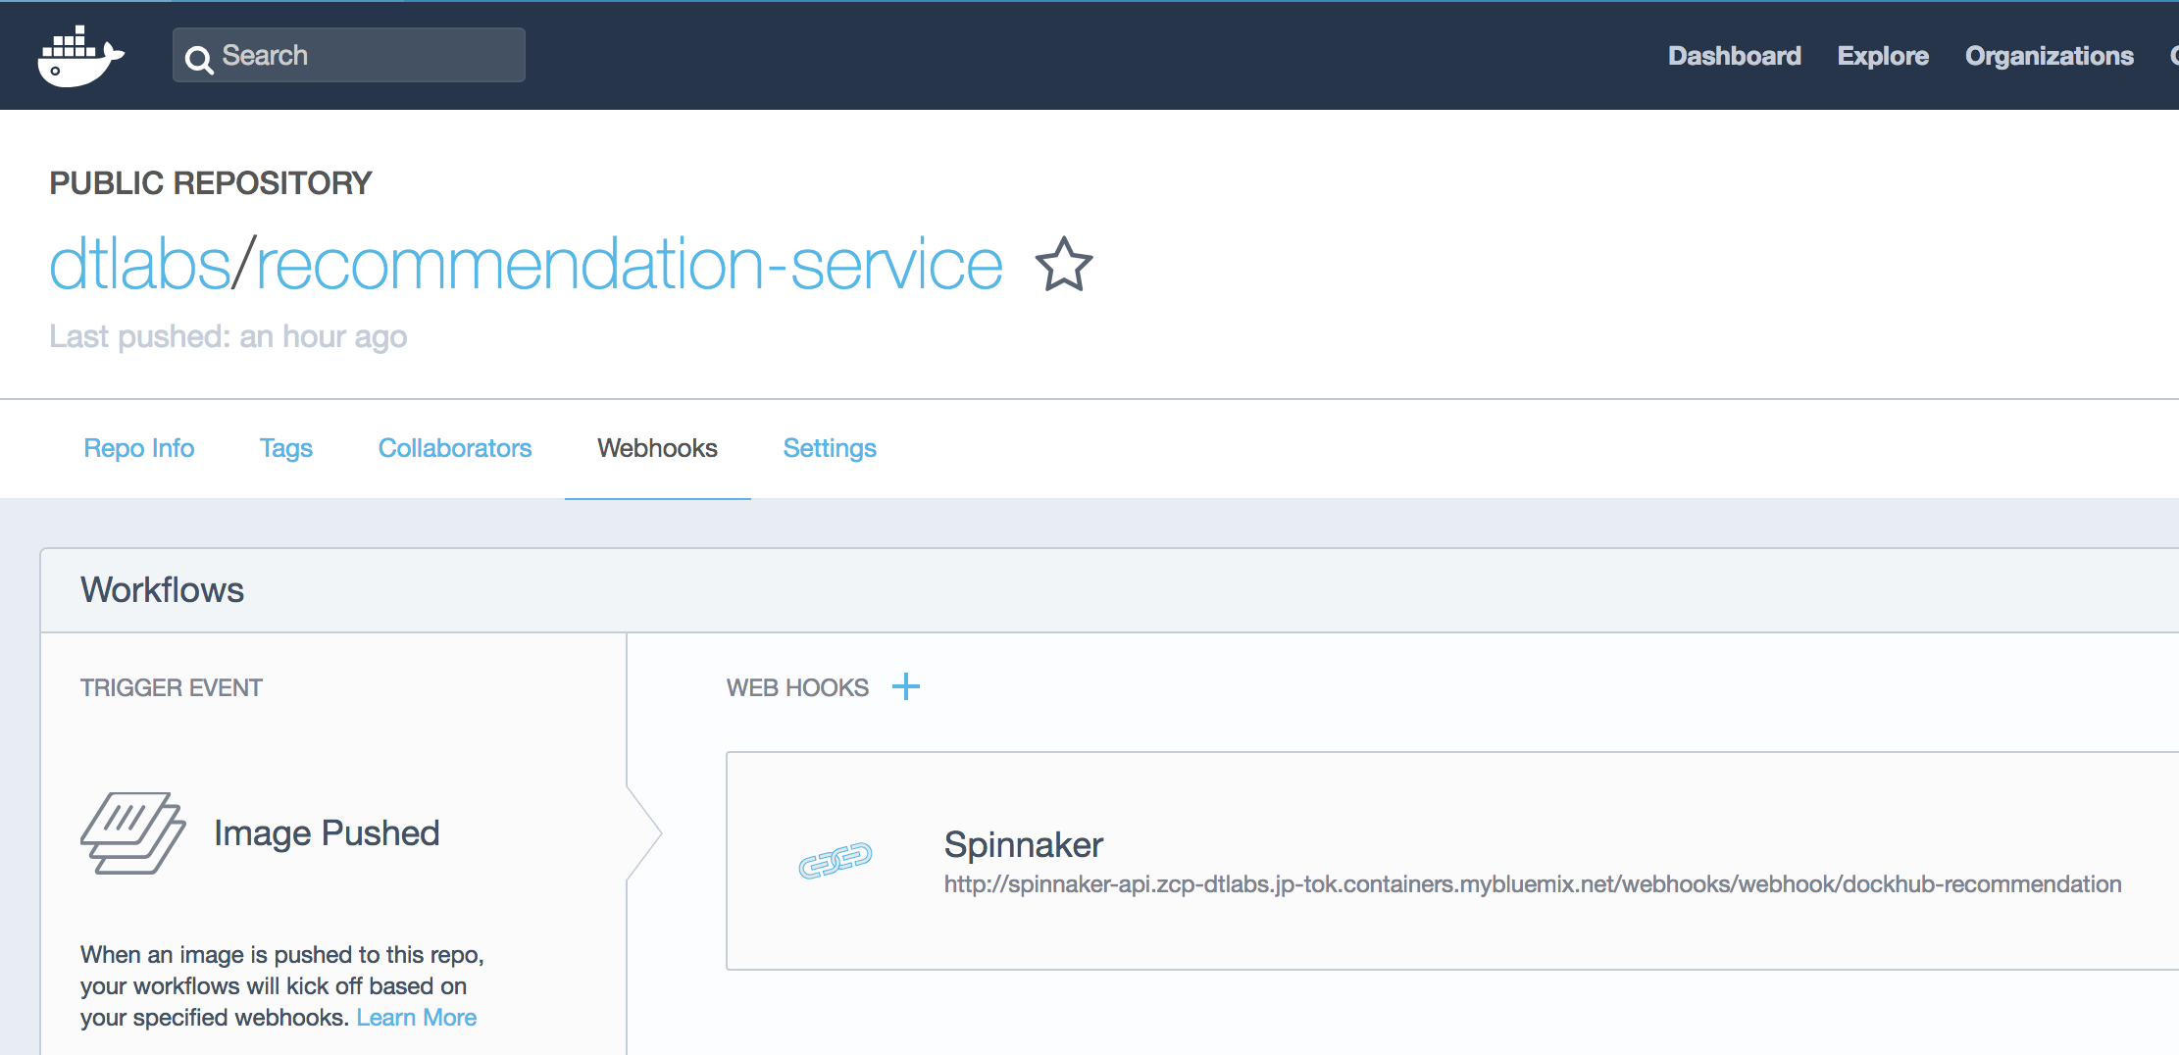
02 Hands-on
Docker hub triggering
4 Docker Image Webhook 적용
Docker Image hooking에 사용할 특정 URL을 만든다.
Configuration stages의 ‘Automated Triggers’에서 다음과 같이 설정
Type: Webhook 선택
Source: domain 뒤에 올 URL name 입력
dockerhub-recommendation 입력
{
{
{
{

Slide 31
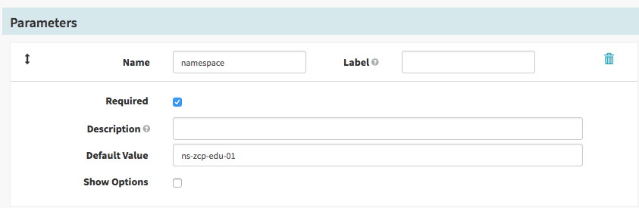
02 Hands-on
Docker hub triggering
4 Parameter 설정
Namespace용 parameter를 생성한다.
Configuration stages의 Parameters에서 다음과 같이 설정
Name: namespace
Default Value: 배포하려는 namespace
본인의 namespace

Slide 32
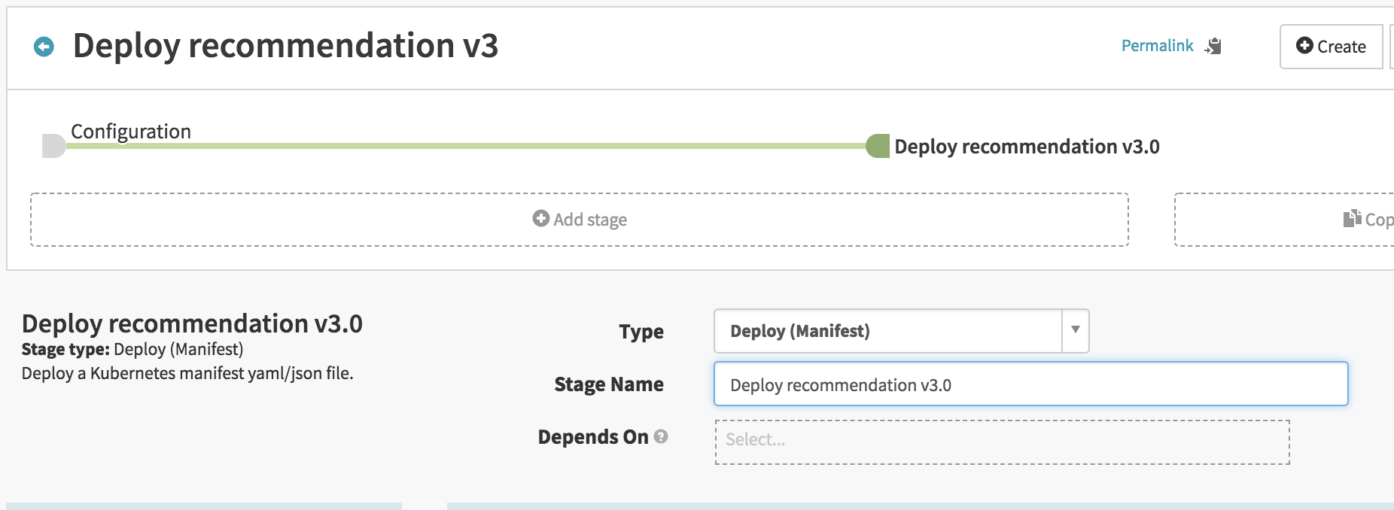
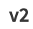
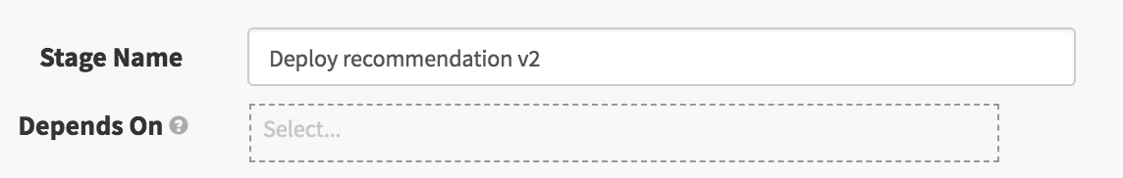
02 Hands-on
Docker hub triggering
5 Kubernetes에 Deployment 배포
배포를 위한 파이프라인을 생성한다.
5-1 Add stage 클릭 - 다음과 같이 설정
Type: Deploy (Manifest) 선택
Stage Name: Stage명 입력
Deploy recommendation v2 입력

Slide 33
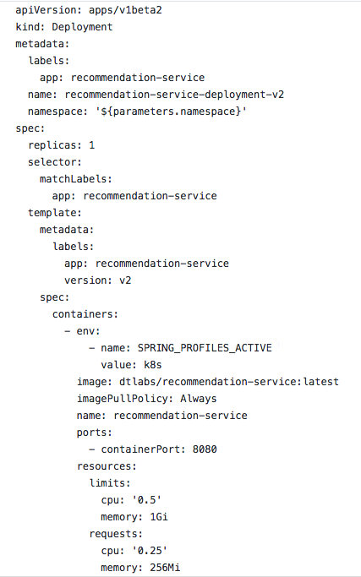
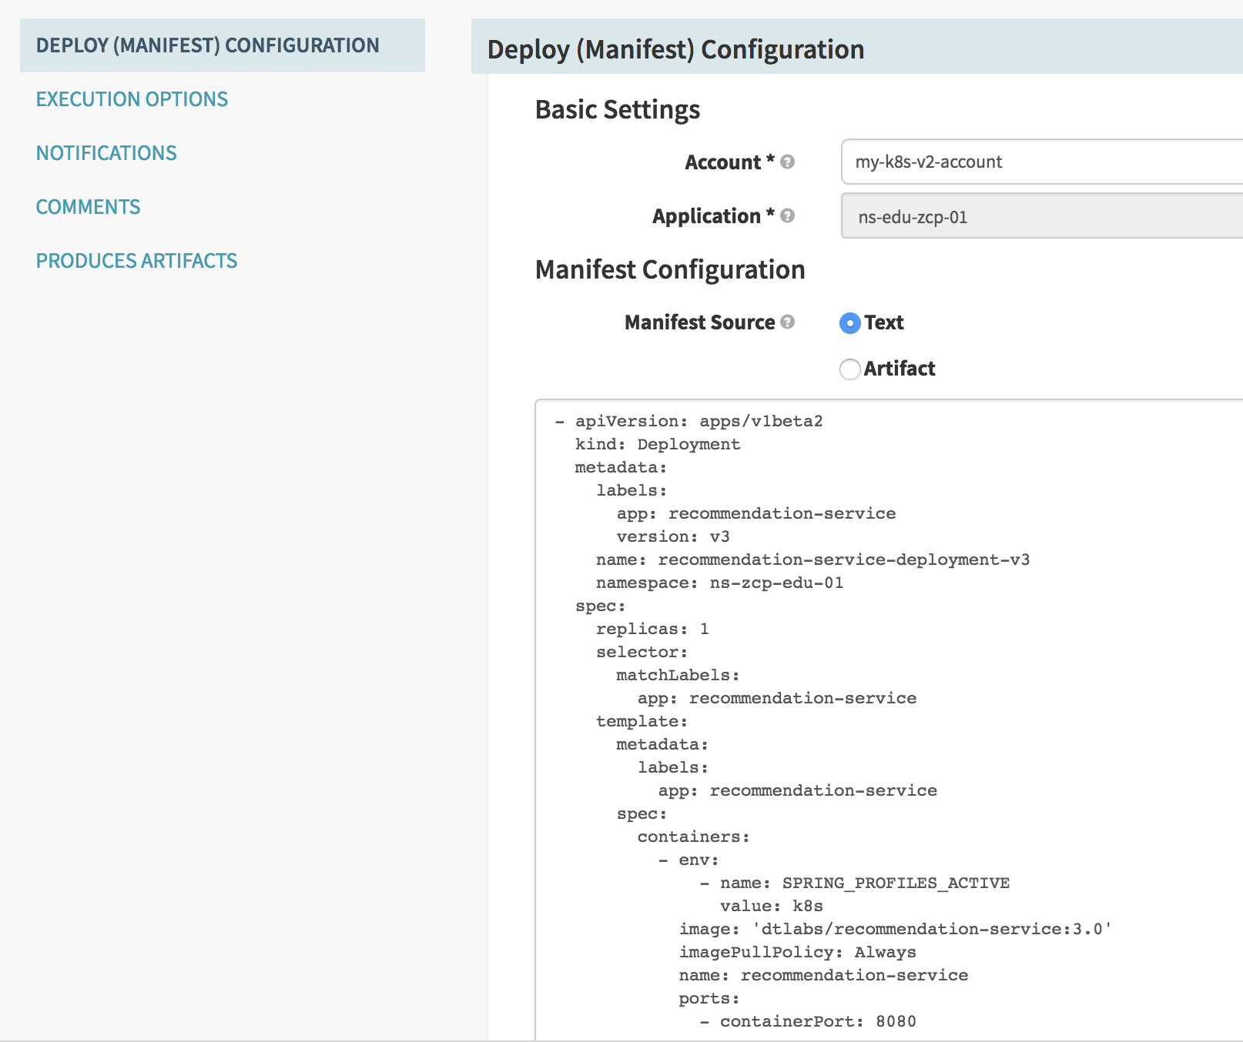
02 Hands-on
Docker hub triggering
5 Kubernetes에 Deployment 배포
배포할 Deployment의 매니페스트를 입력한다.
5-2 하단의 Deploy (Manifest) Configuration 설정
- Mainfest Configuration – Manifest Source: Text 선택
- Manifest:
recommendation-service-deployment-v2.yaml

Slide 34
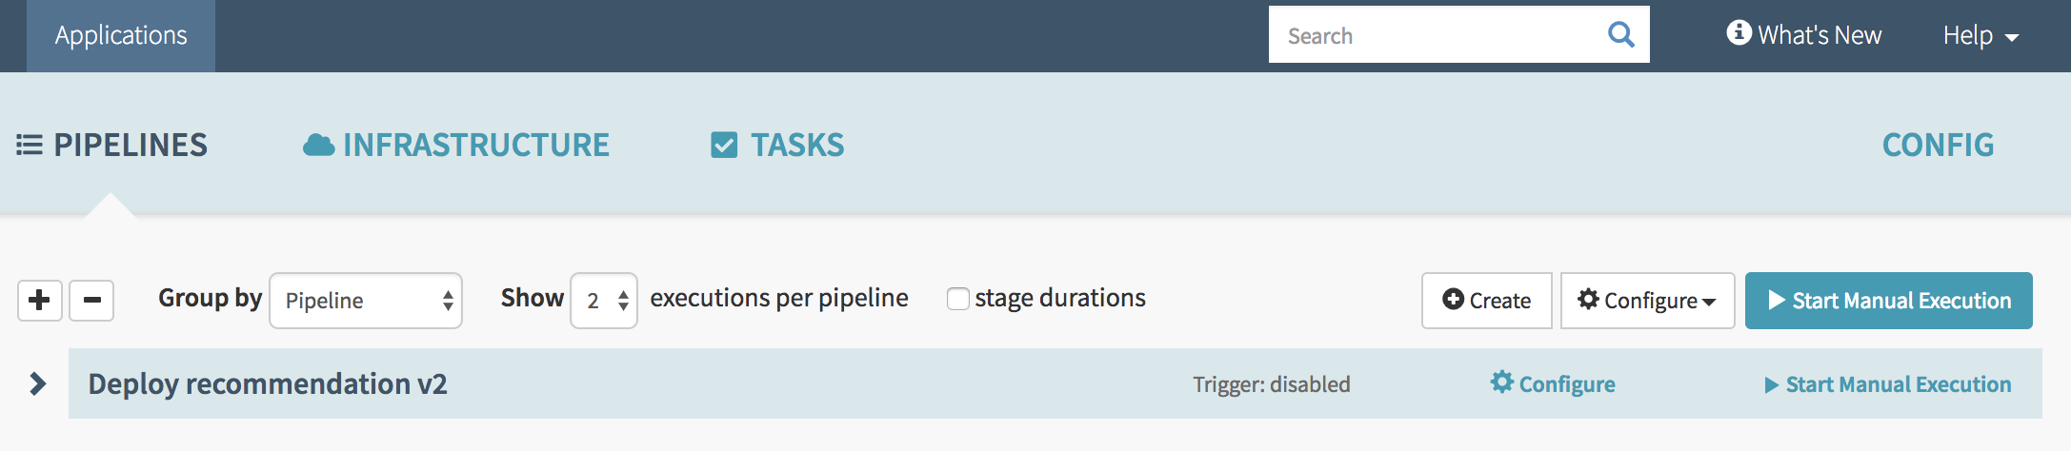
02 Hands-on
Docker hub triggering
5 Kubernetes에 Deployment 배포
생성된 파이프라인 확인
V
V
6 Docker Image 푸시
Docker Hub의 dtlabs/recommendation-service:2.0 Docker Image 푸시한다.
$ docker push dtlabs/recommendation-service:2.0

Slide 35
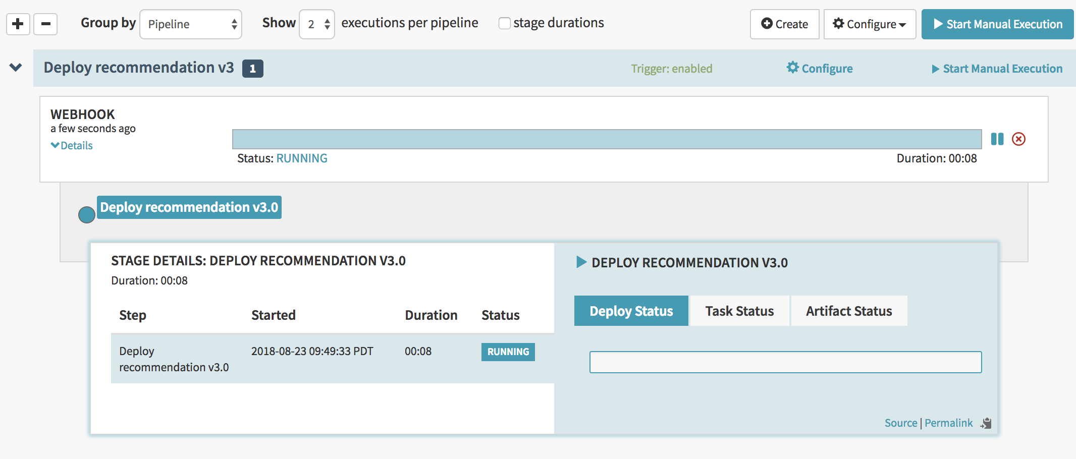


02 Hands-on
Docker hub triggering
Pipeline 실행 결과 확인
Pipeline이 자동 시작하여 실행(RUNNING)
해당 pipeline에서 수행하고 있는 task 개수가 표시됨

Slide 36
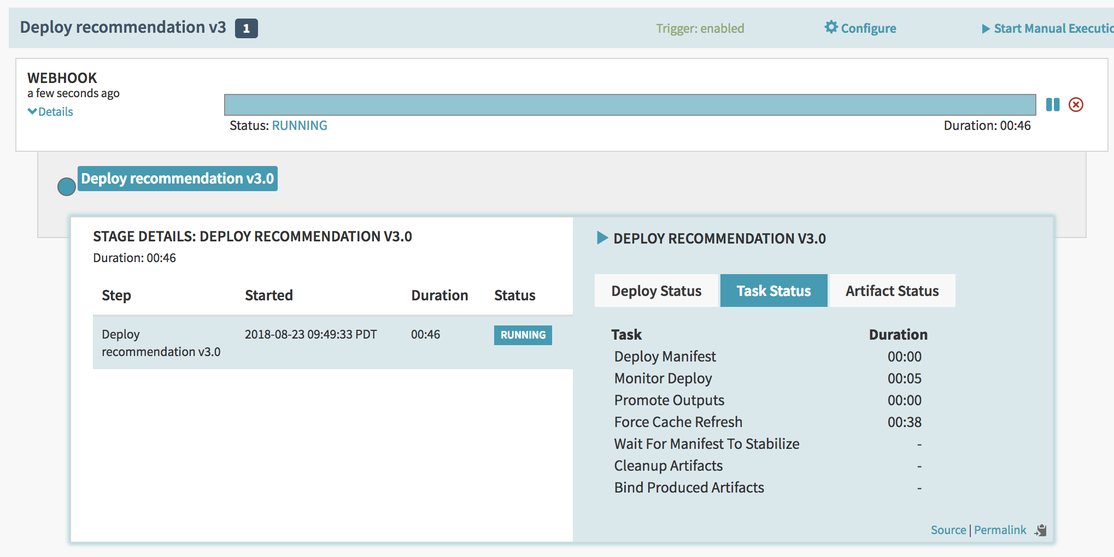

02 Hands-on
Docker hub triggering
Pipeline 실행 결과 확인
Details를 클릭하여 현재 실행 단계에 대한 상세 정보를 확인할 수 있다.
현재 수행하고 있는 Task 상태 실시간 모니터링

Slide 37
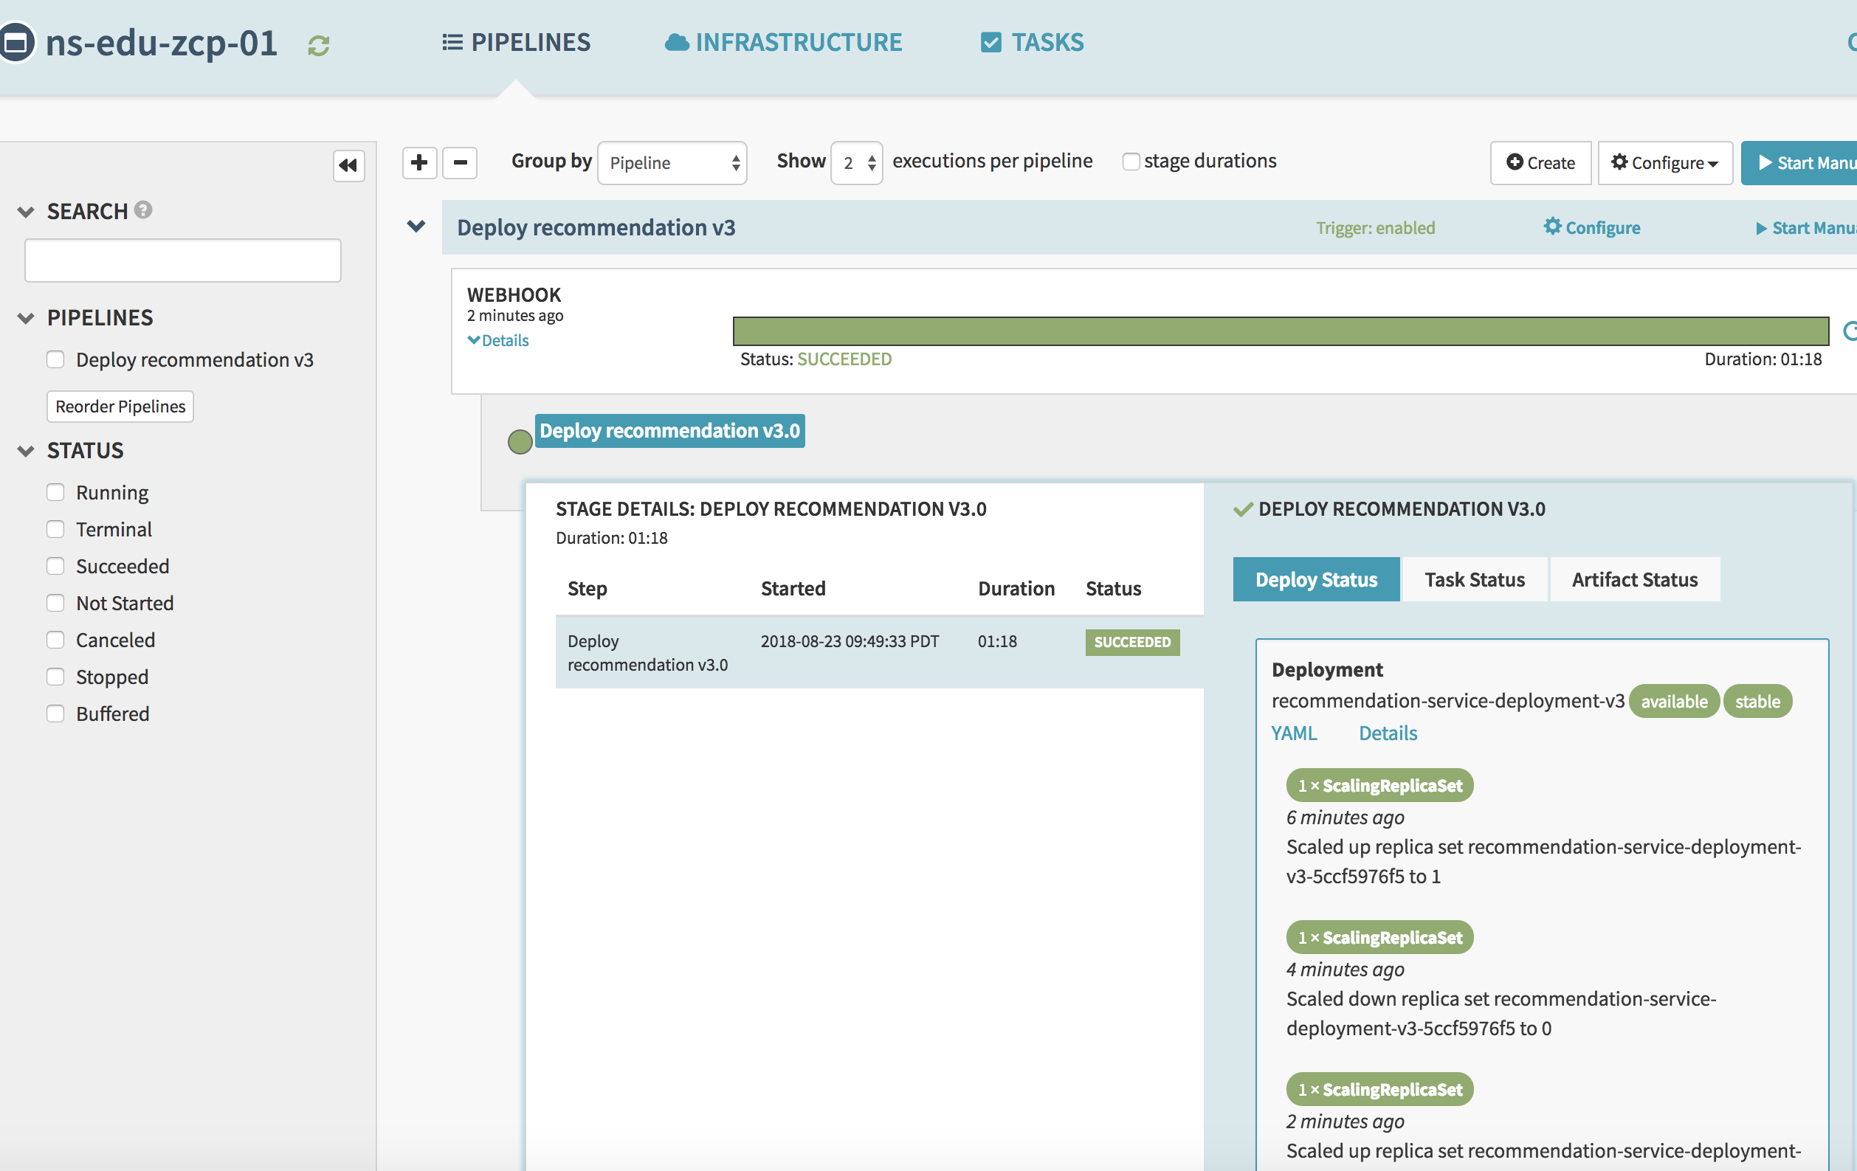
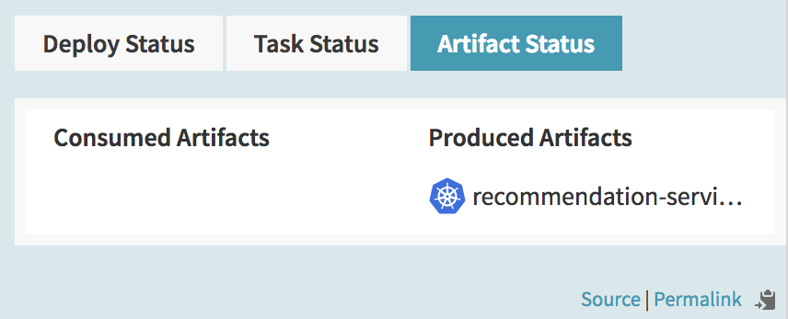
02 Hands-on
Docker hub triggering
Pipeline 실행 결과 확인
Pipeline을 성공적으로 실행 완료되어 SUCCEEDED 표시된 결과 확인
V
V
V
Pipeline 실행하여 생성된 Kubernetes 오브젝트

Slide 38
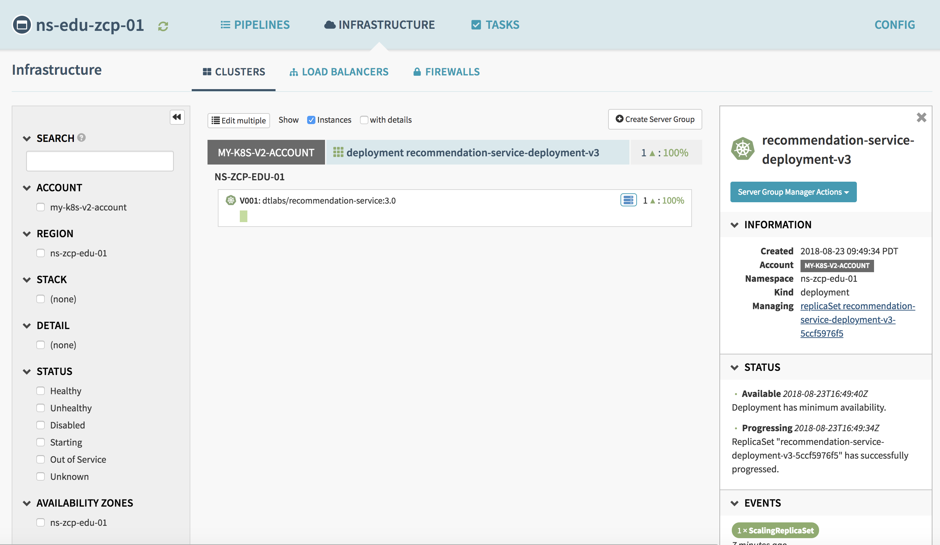
02 Hands-on
Docker hub triggering
Pipeline 실행 결과 확인
Infrastructure에서 Workloads 확인
V

Slide 39
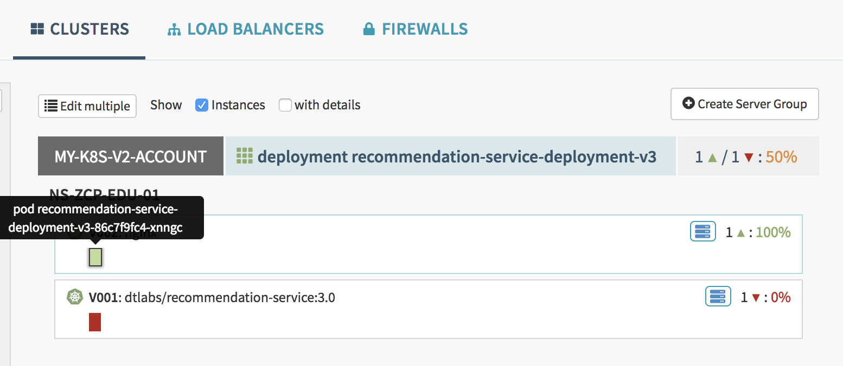
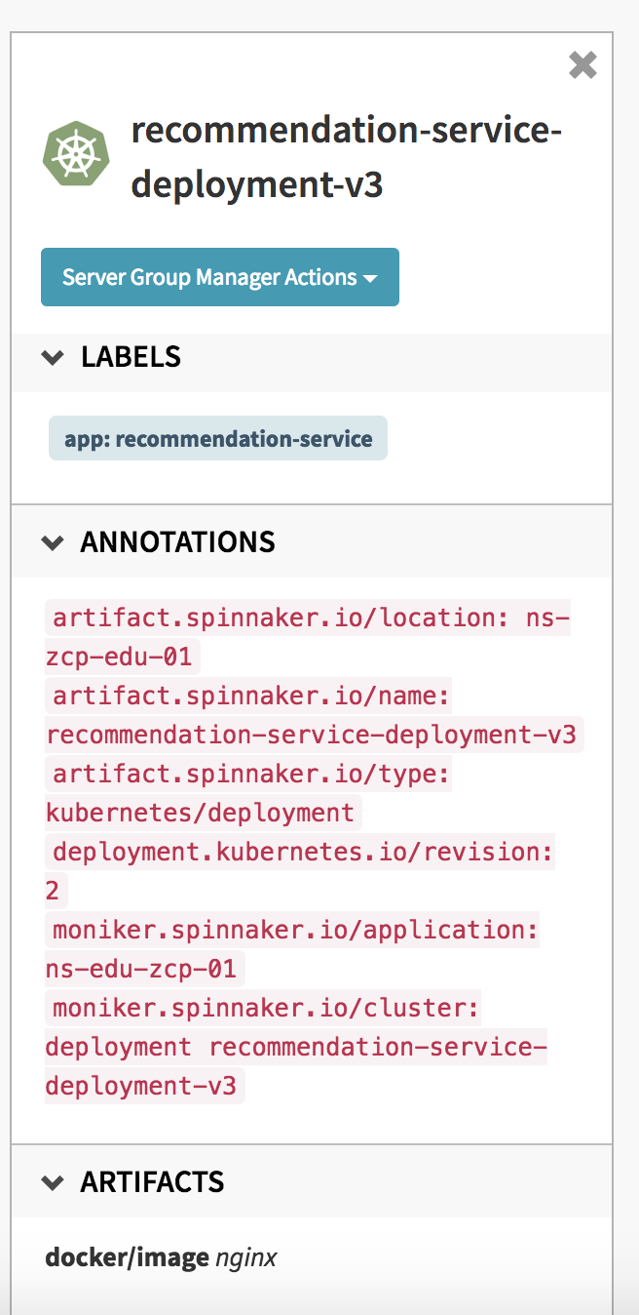
02 Hands-on
Docker hub triggering
7 Docker Image Update
7 nginx Image로 deployment 업데이트
kubectl set image deployment/recommendation-service-deployment-v2 recommendation-service=nginx –n ${namespace name}
$ kubectl set image deployment/recommendation-service-deployment-v2 recommendation-service=nginx -n ${namespace name}
$ deployment.apps "recommendation-service-deployment-v2" image updated
업데이트 결과 확인
V
V

Slide 40
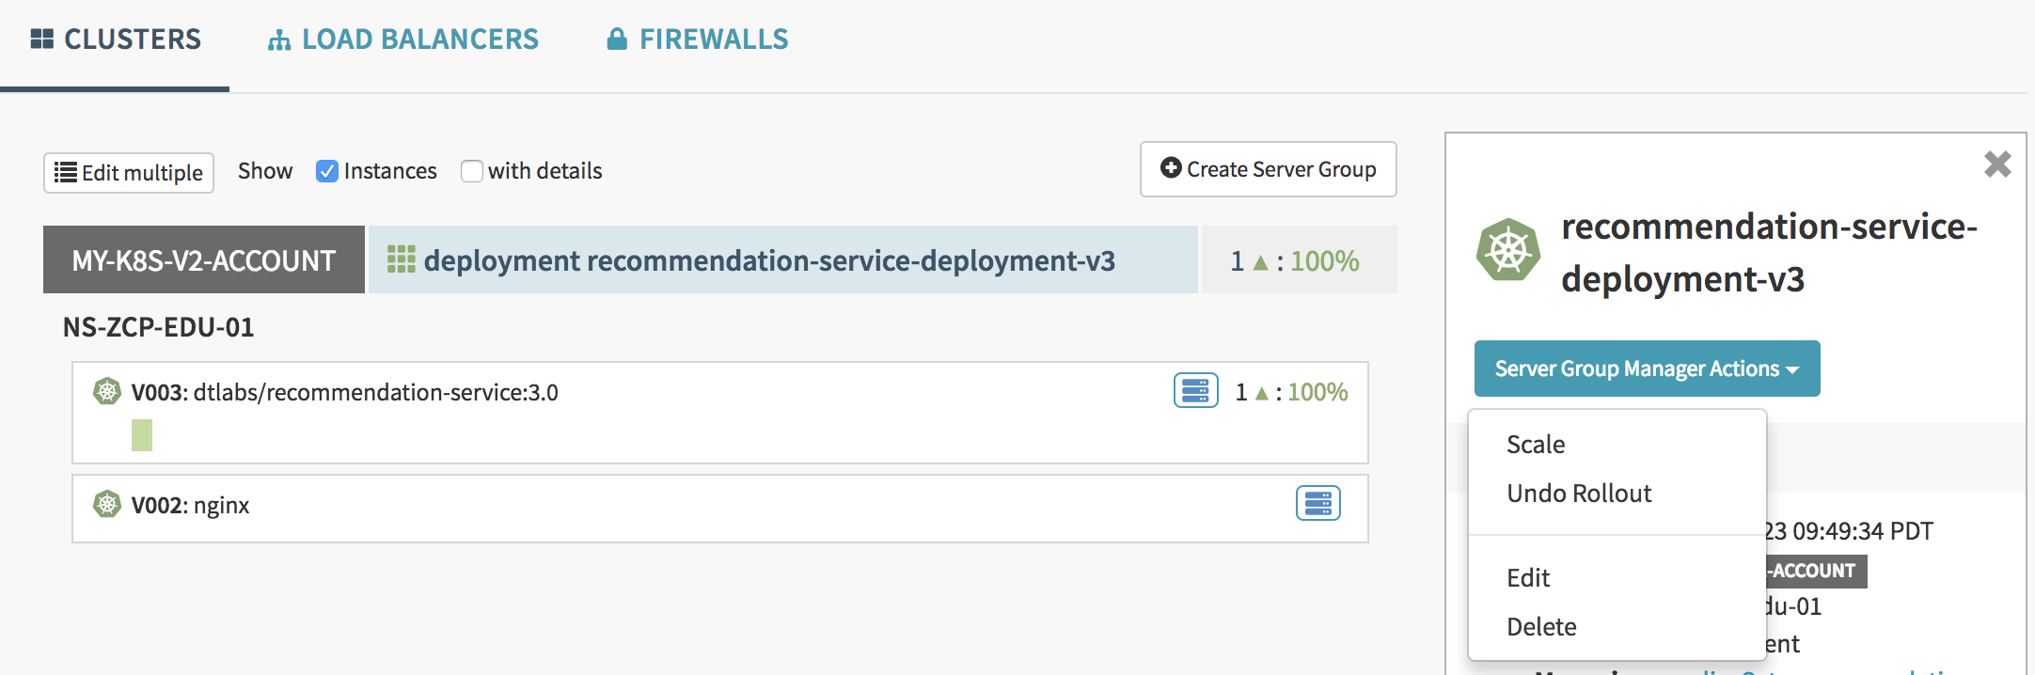
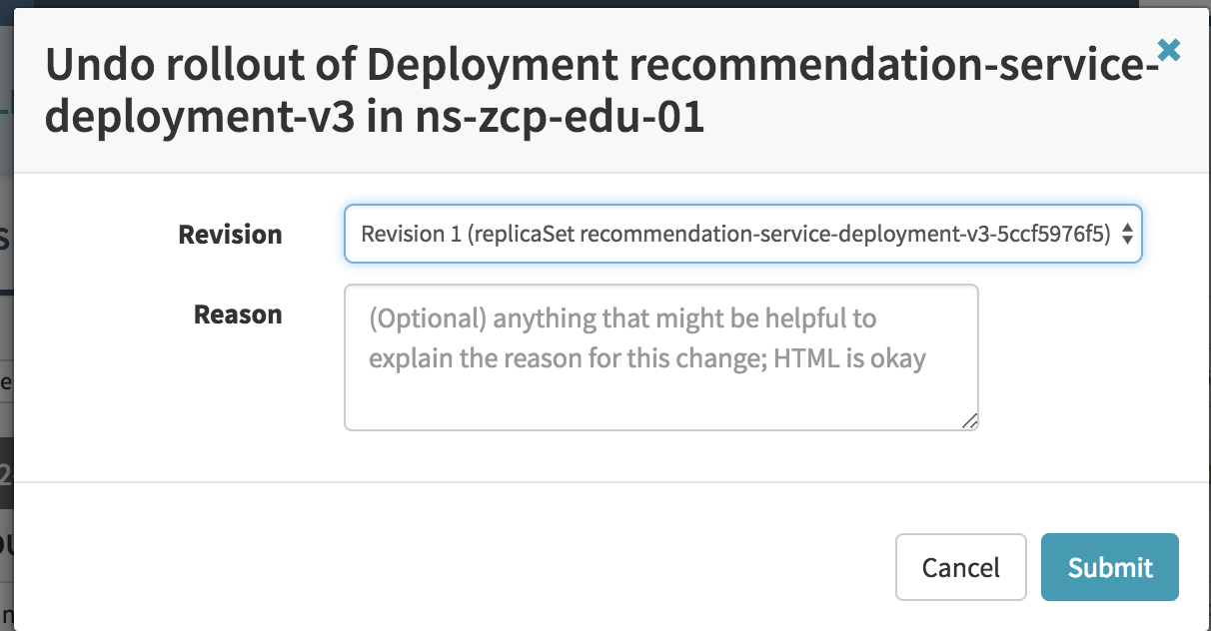
02 Hands-on
Docker hub triggering
8 Rollout
최초 버전으로 rollout한다
8-1 Deployment 상세 뷰의 Server Group Manager Actions 클릭
8-2 Revision: Revision 1 선택, Submit 버튼 클릭

Slide 41
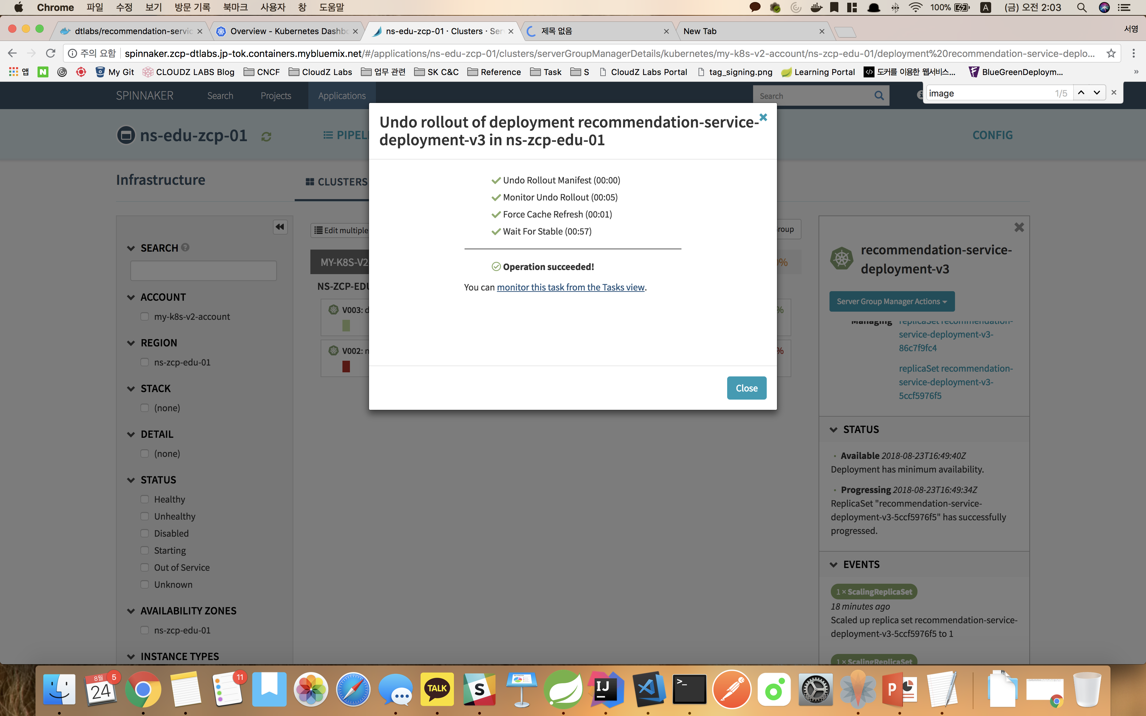
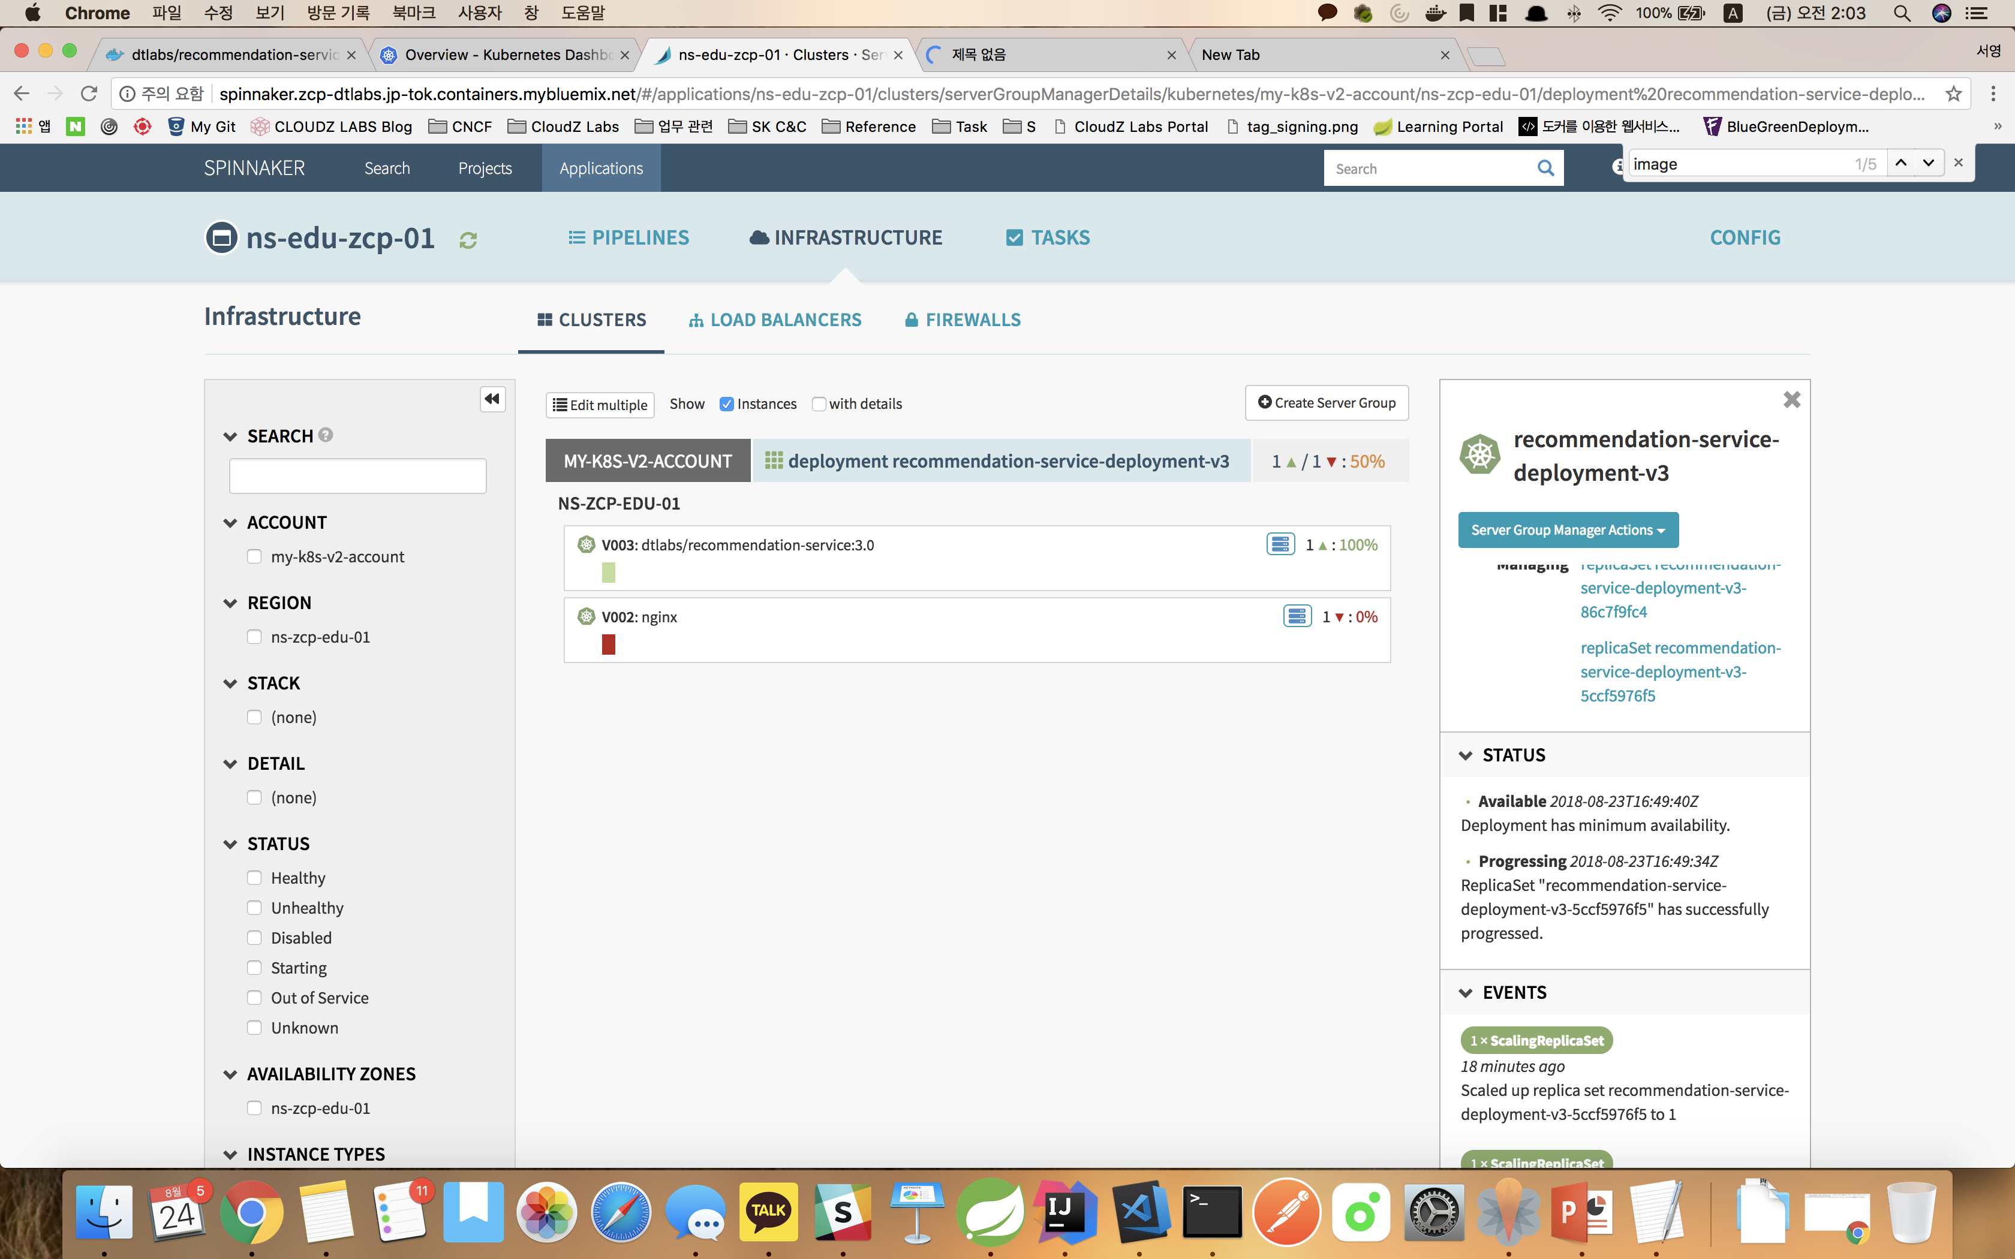
02 Hands-on
Docker hub triggering
8 Rollout
Rollout 실행 완료함
nginx가 적용된 pod가 없어지고 예전 Image가 적용된 pod가 생성됨을 확인
V
V

Slide 42
Hands-on: Deploy Pipeline 생성하기
01
Docker Hub Triggering를 통한 Deploy
02
Canary release using istio

Slide 43
02 Hands-on
Canary release using istio
istio를 활용한 Canary release로 무중단 배포
시나리오
1 Deploy v3
2 Canary release
recommendation-service-deployment-v3
50 : 50
recommendation-service-deployment-v2
50 : 50?
100 : 0
100 : 0 ?
3 Delete v2
새 버전 애플리케이션을 canary release하고 기존 버전 삭제 (Parameter 사용)
Notes:
시나리오
Kubernetes에 recommendation v2 deployment가 배포된 상태에서 Docker hub에 v3 Image Push가 triggering되면 자동으로 파이프라인이 수행되며 v3 배포를 진행한다.
v3를 1:9 비율로 canary 배포한다. 1:9 canary 배포가 성공하면 0:10 비율로 v3에 라우팅한다.
0:10 비율로 v3가 항상 표시되면 v2를 삭제한다.

Slide 44

02 Hands-on
Canary release using istio
1,2 Pipeline 생성, Parameters 적용
1-1 상단의 PIPELINES 클릭 – 하단의 Configure a new pipeline 클릭
1-2 Type: Pipeline 선택
Pipeline Name: ‘Canary release’ 입력 Create 버튼 클릭
2 Parameters 적용
parameter를 설정한다.
Configuration stages의 Parameters에서 3개를 다음과 같이 설정
Name: namespace
Name: app_old_versioin
Name: app_new_version

Slide 45

02 Hands-on
Canary release using istio
3 Kubernetes Deploy stage 생성하기
새로운 버전의 애플리케이션을 배포하는 stage를 생성한다.
3-1 상단의 PIPELINES 클릭 – 하단의 Configure a new pipeline
Stage Name: Deploy recommendation-new
3-2 하단의 Deploy (Manifest) Configuration 설정
recommendation-service-deployment.yaml 복사/붙여넣기

Slide 46

02 Hands-on
Canary release using istio
4,5 istio rounting 5:5 적용
5:5 비율로 라우팅하기 위해 istio 오브젝트를 배포한다.
4-1 Add stage 클릭
– Stage Type: Deploy (Manifest) 선택
Depends On: Deploy recommendation - new 선택
Stage Name: Deploy 5:5
4-2 배포할 Deployment의 매니페스트를 입력한다.
하단의 Deploy (Manifest) Configuration 설정
istio.yaml 복사/붙여넣기
5 Manual Judgment
사용자가 수동으로 5:5로 라우팅이 되는 지 확인하는 stage를 추가
Add stage 클릭 – Stage Type: Manual Judgement선택
Stage Name: 5:5?
Depends On: Deploy 5:5 선택

Slide 47


02 Hands-on
Canary release using istio
6 istio rounting 10:0 적용
10:0 비율로 라우팅하기 위해 istio 오브젝트 배포한다.
이전에 만든 ‘Deploy 5:5’ stages를 복사하여 사용한다.
6-1 Copy an existing stage 클릭
6-2 Copy Stage 팝업창에서 다음과 같이 선택
- From Application: 현재 application 선택
- Copy Stage: Deploy 5:5

Slide 48

02 Hands-on
Canary release using istio
6,7 istio rounting 10:0 적용
6-3 배포할 Deployment의 매니페스트를 수정한다.
하단의 Deploy (Manifest) Configuration 설정
subset: ${parameters.app_old_version}의 weight → 0 수정
subset: ${parameters.app_new_version} 의 weight → 100 수정
7 Manual Judgment
사용자가 수동으로 10:0로 라우팅이 되는 지 확인하는 stage를 추가
Add stage 클릭 – Stage Type: Manual Judgement선택
Stage Name: 10:0?
Depends On: Deploy 10:0 선택

Slide 49

02 Hands-on
Canary release using istio
8 Deployment old version 삭제
예전 버전의 애플리케이션을 삭제한다.
8-1 Add stage 클릭
– Stage Type: Deletey (Manifest) 선택
- Depends On: 10:0?선택
8-2 하단의 Manifest를 다음과 같이 설정
- Namespace: ${parameters.namespace}
- Match On: Name 선택
- Kind: deployment
- Name: recommendation-service-deployment-${parameters.app_old_version}

Slide 50


02 Hands-on
Canary release using istio
Pipeline 실행 결과 확인
1 Pipeline 화면에서 Canary release pipeline 수동 실행
2 Confirm Execution 설정
- namespace: 본인의 namespace명 전체 입력
3 Run 버튼 클릭

Slide 51
감사합니다

